Slide 1
Desenvolvimento de
Sistemas

Slide 2

PATROCINADOR

Slide 3
Introdução ao .Net Framework e CLR

Slide 4
O que é o .NET Framework?
O .NET Framework é um modelo de programação de código gerenciado da Microsoft para criar aplicativos em clientes, servidores e dispositivos móveis ou incorporados ao Windows.
Conjunto rico de bibliotecas com os mais variados usos;
Controle de versão: fim do “DLL Hell”;
Facilidade de desenvolvimento de aplicações desde as mais simples até as mais complexas;
Facilidade na instalação e na distribuição de aplicações;
Alta escalabilidade para ambientes de missão crítica;
Interoperabilidade entre plataformas e componentes desenvolvidos em outras linguagens .NET;
Sintonizado com as últimas tecnologias;
Orientado a objetos;
Tecnologia baseada em máquina virtual;

Slide 5
O que posso fazer com o .NET?
O .NET permite desenvolver soluções como:
Aplicativos Web
Aplicativos para Servidores
Aplicativos para Windows Phone
Aplicativos de Console
Aplicativos de Banco de Dados
Serviços Windows
Web Services
e muito mais

Slide 6
O que é CLR?
O Common Language Runtime (CLR) é o componente encarregado de gerenciar aplicações desenvolvidas em .NET.
O compilador de cada linguagem segue uma série de especificações, conhecidas como Common Language Infrastructure (CLI).
Estas especificações são abertas (ECMA-335, ISO/IEC 23271), assim permitem a interoperabilidade entre outras linguagens e plataformas.
Ex. A Novell desenvolveu o Mono, um CLR que opera em Linux, BSD, UNIX, Mac OS X e Solaris.

Slide 7
Serviços presentes no CLR
Gerenciamento de memória
Tratamento de exceções
Compilação
Segurança
Outros

Slide 8
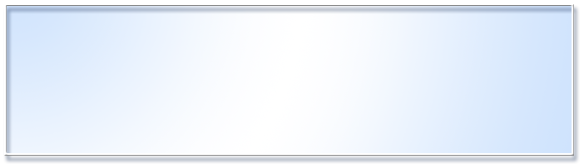







Processo de compilação
Compilação
Código-Fonte
Compilador de Linguagem
Código
MSIL
Metadados
Antes da instalação ou a primeira vez que cada método é chamado
Execução
Código Nativo
Compilador
JIT

Slide 9
Processo de compilação
Código
Fonte
VB
C#
C++
Componente
Não-Gerenciado
Compilador
Compilador
Compilador
Código
Gerenciado
Assembly - Código IL
Common Language Runtime (CLR)
Compilador JIT
Código Nativo
Serviços do Sistema Operacional

Slide 10
Código managed X unmanaged
Managed
Código Fonte
Compilador
Código Intermediário (IL): .DLL ou .EXE
Requer o ambiente CLR para executar
Código de Máquina (Binário)
Unmanaged
Código Fonte
Compilador
Código de Máquina (Binário)
NÃO requer o ambiente CLR para executar

Slide 11
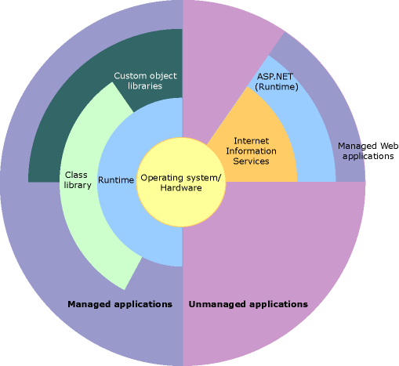
Código managed X unmanaged

Slide 12
Linguagens .NET
Microsoft Visual Basic
Microsoft C#
Microsoft C++ (Gerenciado/Não-Gerenciado)
Outras:
http://www.dotnetlanguages.net
http://www.dotnetpowered.com

Slide 13
Introdução ao asp.net

Slide 14
O que é ASP.NET?
ASP = Active Server Pages
ASP.Net é um framework para criação de aplicativos Web dinâmicos e interativos sobre o CLR (Common Language Runtime) do .Net

Slide 15
O que é ASP.NET?
Envolve várias tecnologias para soluções de sistemas na web:
ASP.NET Web Forms
ASP.NET Web Forms com AJAX
ASP.NET Web Forms com Silverlight
ASP.NET MVC
Arquitetura de sites Model-View-Controller
Separação entre processamento e renderização
Navegação é controlada através de arquivo de configuração
ASP.NET Web Pages
Nova sintaxe Razor
Suportado pela ferramenta WebMatrix
Notes:
Salientar que o curso irá apresentar os ASP.NET Web Forms.

Slide 16
ASP.NET
Tecnologia mais evoluída e mais flexível, sucessora do Active Server Pages (ASP)
O processamento dos formulários web (Web Forms) são feitos do lado do servidor (Server-side)
Independente de linguagem
Possui grande facilidade para interagir com Web Services
Independente de browser (o .NET Framework reconhece a versão do browser e envia o código html e script correspondente)

Slide 17
ASP.NET
O ASP.NET pode ser utilizado com qualquer linguagem suportada pelo CLR.
Permite separação entre código e o design da página.
Provê, além de muitas outras funcionalidades, facilidade de gerenciamento de persistência de estado no lado cliente (view state) e no lado servidor (session).

Slide 18
ASP.NET Vantagens
Permite criação de Web Forms, Mobile Web Forms e Web Services.
ASP.NET é parte do .NET Framework.
Múltiplas linguagens e programação orientada a objetos:
C#,VB.Net, C++.Net, etc.
Com o Visual Studio.NET:
Ferramenta RAD para construção de aplicações web.
Suporte Debugging.
Separação de Código e Interface.
Proteção de Código Fonte.
Mantém automaticamente o estado da página.
Suporte MultiBrowser.
Simples Validação dos Forms.
Para grande parte das aplicações não é necessário conhecer HTML e JavaScript.

Slide 19
Componentes de uma Página ASP.NET
Componente Visual
Visão de Design
Visão de HTML
Lógica de interface de usuário
MeuWebForm.aspx.cs
Class MeuWebForm
MeuWebForm
MeuWebForm.aspx
Bem-vindo!
Bem-Vindo!
Nome:
Senha:
Nome:
Senha:
Lógica de interface
OK
OK
Componente Visual
Ambos arquivos compõem MeuWebForm

Slide 20

Como funciona o ASP.NET?
Cliente recebe página em HTML
Cliente inicia comunicação com o servidor
Processa
Requisições
do Cliente
Envia
Resposta
Armazena Dados de Sessão
Executa
Server-Side Code (ASP.NET)

Slide 21
Como implementar código
Três métodos para adicionar código:
Colocando código no mesmo arquivo do conteúdo (misto)
Colocando código numa região separada (code-block) no arquivo de conteúdo (código inline)
Colocando código em um arquivo separado (code-behind pages)
Code-behind pages é a opção padrão no Visual Studio .NET
Utiliza o conceito de tipos parciais (partial types)
Forma preferencial de programação

Slide 22
VISUAL STUDIO

Slide 23
O que é o Visual Studio?
Um conjunto de ferramentas de desenvolvimento que permite aos desenvolvedores de software resolver problemas complexos e criar soluções inovadoras.
Baseia-se em três pilares principais:
Desenvolvimento rápido de aplicativos
Colaboração eficaz em equipe
Experiências de usuário inovadoras

Slide 24
O que posso fazer com o Visual Studio?
Desenvolver Web Sites e Aplicações Web com ASP.NET, AJAX.NET e Silverlight.
Impressionar com mídia e gráficos desenvolvidos com o Windows Presentation Foundation.
Desenvolver aplicativos que estendem funções do Office.
Desenvolver aplicações para Windows Phone.
Desenvolver soluções de integração coorporativa com Windows Communication Foundation e o Windows Workflow Foundation.
e muito mais...

Slide 25
Criando uma Solução
Demonstração

Slide 26
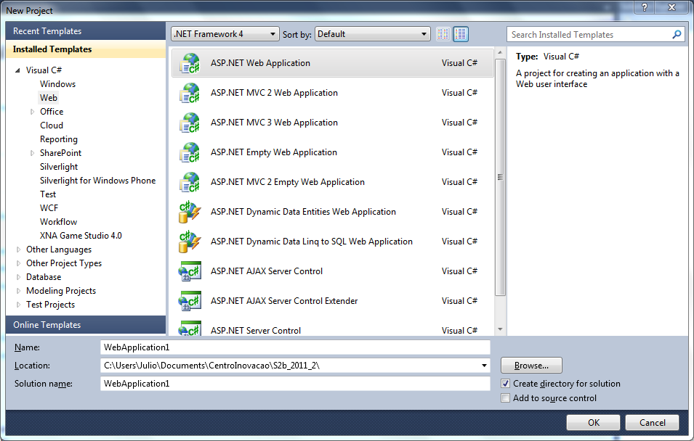
Templates

Slide 27
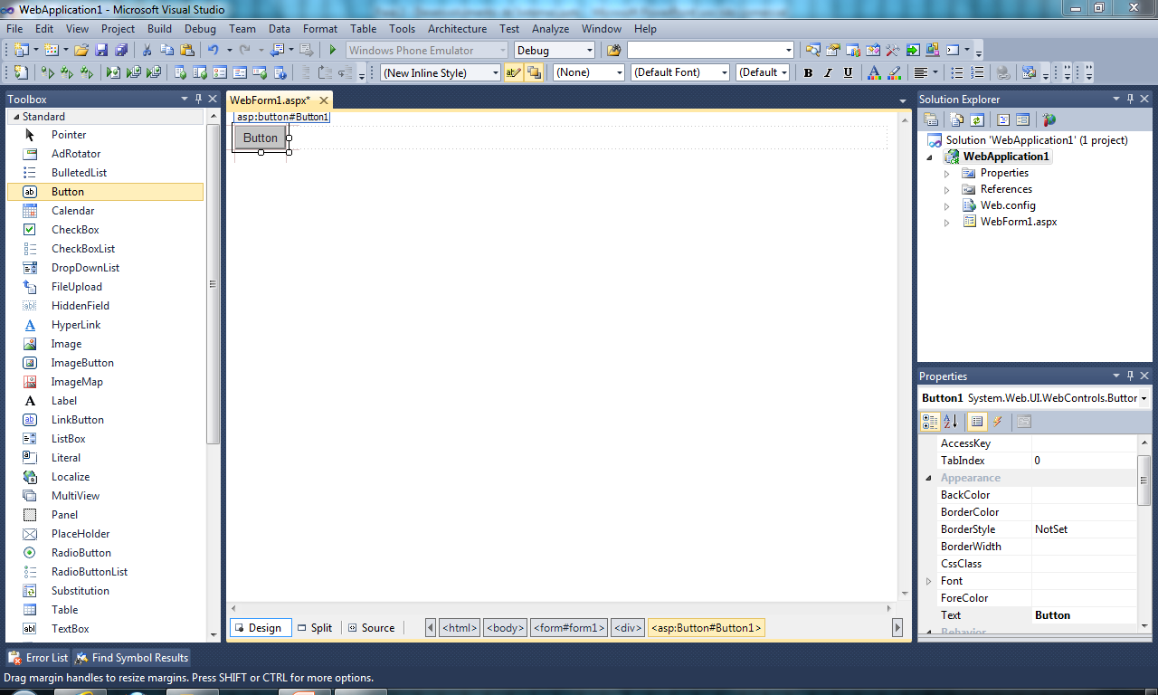
Design

Slide 28
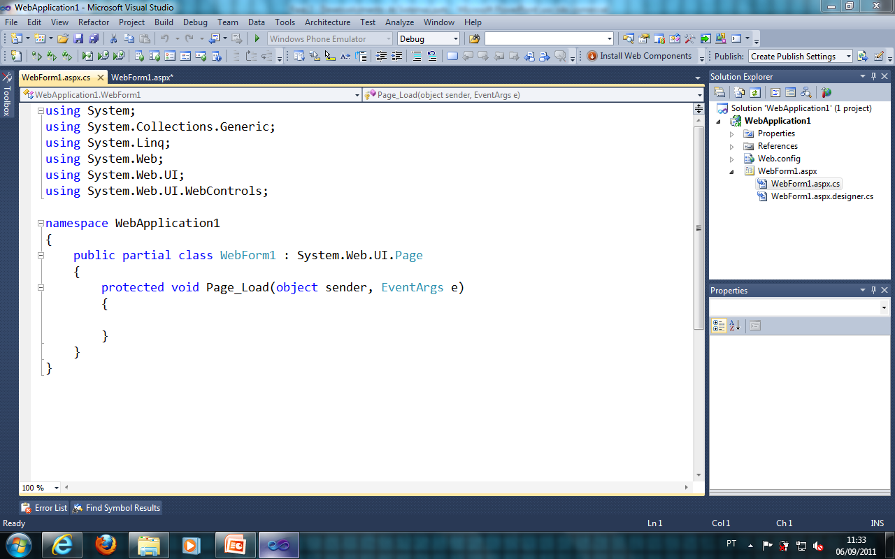
Codificação

Slide 29
ASP.NET no Visual Studio
Dois tipos de projetos:
Web Site
Acesso via menu File->New->Web Site...
Conteúdo do projeto é a estrutura dos diretórios com todos seus arquivos
Site compilado em múltiplos assemblies
Web Application
Acesso via menu File->New->Project...
Conteúdo do projeto deve ser explicitamente adicionado
Site compilado em um único assembly
Notes:
Salientar que o tipo Web Application Project será o mais utilizado.

Slide 30
ASP.NET no Visual Studio
Diretórios especiais:
App_Code – código das classes dos objetos utilizados pela aplicação Web que são compilados automaticamente em tempo de execução
App_Data – armazenamento de arquivos de bases de dados
Bin – assenblies compilados de objetos utilizados pela aplicação Web
App_WebReferences – arquivos de configuração de referências para Web Services

Slide 31
Lógica de Programação

Slide 32
Tipos de Dados
byte
sbyte
int
uint
long
ulong
short
ushort
decimal
double
float
bool
char
Inteiro de 8 bits sem sinal
Inteiro de 8 bits com sinal
Inteiro de 32 bits com sinal
Inteiro de 32 bits sem sinal
Inteiro de 64 bits com sinal
Inteiro de 64 bits sem sinal
Inteiro de 16 bits com sinal
Inteiro de 16 bits sem sinal
Ponto flutuante decimal de 128 bits. Este tipo tem uma precisão de 28 casas decimais.
Ponto flutuante precisão dupla de 64 bits. Este tipo tem uma precisão de 15 casas decimais.
Ponto flutuante precisão simples de 32 bits. Este tipo tem uma precisão de 7 casas decimais.
Tipo de dados booleano. Pode ser apenas true ou false.
Um único caractere unicode de 16 bits.
Texto em Unicode com até 1 gigabyte.
string

Slide 33
Tipo por valor (value type)
Armazenado na memória Stack.
Trabalha com dados diretamente.
Não pode ser nulo.
Exemplo:
Inteiros
Decimais
Booleanos
Estruturas
Enumerações
STACK
...
19
brasileiro
0
salário
500.00
idade

Slide 34
Tipo por referência (reference type)
Contém uma referência a um ponteiro na memória Heap.
Pode ser nulo
Exemplo:
Array
String
Instâncias de classes
STACK
Nome
...
#XXXX
HEAP
...
Nome
“Texto”

Slide 35
Boxing e unboxing
int i = 123; // Tipo por valor
object O; // Tipo por referência
O = i; // Causa “boxing”
string S;
S = O.ToString() // Chamada método
int x;
x = (int) O; // Faz “unboxing”
Stack
Heap
i
O
x
123
123
123

Slide 36
Boxing e unboxing
int i = 123; // Tipo por valor
object O;
O = i; // Causa “boxing”
string S; // Tipo por referência
S = O.ToString(); // Chamada método
int x;
x = (int) O; // Faz “unboxing”
STACK
HEAP
x
i
123
O
S
123
...
...
S
...
“123”
O
123
...

Slide 37
Operadores
Incremento e Decremento
++, --
Lógicos e Bit a bit
&&, ||, !, &, |, ^, ~
Primários
typeof, sizeof, checked, unchecked
Relacionais
<, >, <=, >=, is
Aritméticos
+, -, *, /, %
Atribuição
=, +=, -=, *=, /=, <<=, >>=, &=, ^=, |=
Concatenação
+
Criação de Objetos
new
Igualdade e Diferença
==, !=

Slide 38
Estruturas de controle de fluxo
if ... else
Comando condicional: executa um bloco de comandos se uma condição for verdadeira.
A cláusula else (condição falsa) é opcional.
if (idade >= 18)
{
Response.Write("Autorizado.");
Response.Write("Sua idade é: " + idade);
}
else if (idade > 15 && idade < 18)
{
Response.Write("Somente com os pais.");
Response.Write("Menor de 18 anos.");
}
else
{
Response.Write("Não autorizado.");
Response.Write("Menor de 15 anos.");
}

Slide 39
Estruturas de controle de fluxo
switch … case
Estrutura de decisão que seleciona um comando com base no valor de uma variável.
A cláusula default é opcional.
switch (sexo)
{
case "masculino":
Response.Write("Homem");
break;
case "feminino":
Response.Write("Mulher");
break;
default:
Response.Write("Não informado");
break;
}
Notes:
Em C#, as cláusulas “case” são executas seqüencialmente a partir de onde ocorreu o casamento de padão até encontrar um “break”.

Slide 40
Estruturas de repetição
for
Estrutura de repetição composta por três expressões:
Inicialização.
Condição de parada.
Atualização.
for (int i = 0; i < 10; i++)
{
Response.Write(i);
Response.Write("<br />");
}

Slide 41
Estruturas de repetição
while
Estrutura de repetição que realiza as operações indicadas enquanto a condição especificada for verdadeira.
int i = 0;
while(i < 10)
{
Response.Write(i);
Response.Write("<br />");
i++;
}

Slide 42
Estruturas de repetição
do ... while
Estrutura de repetição semelhante à anterior, porém as condições são verificadas ao final da execução.
As operações especificadas são executadas pelo menos uma vez.
Necessita do caractere “;” ao final da estrutura.
int i = 0;
do
{
Response.Write(i);
Response.Write("<br />");
i++;
}
while (i < 10);

Slide 43
Conversão de tipos
// Exemplo I
string s = "123";
int i = s;
Response.Write(i);
// Exemplo IV
string s = "valor";
int i = Convert.ToInt32(s);
Response.Write(i);
// Exemplo II
string s = "123";
int i = Convert.ToInt32(s);
Response.Write(i);
// Exemplo V
string s = "valor";
int i = 0;
if (int.TryParse(s, out i))
{
Response.Write(i);
}
else
{
Response.Write("inválido");
}
// Exemplo III
string s = "123";
int i = int.Parse(s);
Response.Write(i);

Slide 44
Laboratório 01

Slide 45
Array
Array é um tipo que permite o armazenamento de uma coleção de valores de um mesmo tipo.
Arrays são indexados a partir de zero (0).
Não podem ter seu tamanho alterado depois de instanciados.

Slide 46
Array
Para declarar um Array, basta adicionar um par de colchetes logo após a declaração do tipo dos elementos individuais
int[] meuVetorDeInteiros;
string[] meuVetorDeStrings;

Slide 47
Array
Instanciando arrays
int[] codigos = new int[5];
string[] nomes = new string[100];
object[] produtos = new object[50];
int[] pedidos = {1, 4, 6, 8, 10, 68, 90, 98, 182, 500};

Slide 48
Array
Preenchendo um array
nomes[0] = "José";
nomes[1] = "João";

Slide 49
Array
Arrays podem ser:
Unidimensionais
Bidimensionais
Jagged

Slide 50
Array
Unidimensionais
int[] codigos = new int[5];
codigos[0] = 1;
int[] codigos = {1,3,6,7,8};

Slide 51
Array
Bidimensionais
int[,] codigos = new int[2,2];
codigos[0,0] = 11;
int[,] codigos = {{11,42},{35,44}};

Slide 52
Array
Jagged
int[][] codigos = new int[2][];
codigos[0] = new int[2];
codigos[0][0] = 11;
int[][] codigos = { new int[]{11,42}, new int[]{35,44} };

Slide 53
Estruturas de repetição
foreach
Esta estrutura de repetição é uma variação do for.
Especifica uma variável auxiliar e a coleção ou array cujos elementos serão percorridos.
int[] i = { 1, 3, 5, 7, 9 };
foreach (int j in i)
{
Response.Write(j);
Response.Write("<br />");
}

Slide 54
Enumerações
Definindo tipos enumerados
// Declarando
enum DiasUteis
{
Segunda, Terca, Quarta, Quinta, Sexta
}
...
// Instanciando
DiasUteis du = DiasUteis.Sexta;
// Imprime "Sexta"
Response.Write(du);

Slide 55
Namespaces
Declarando um namespace
Namespaces em cadeia
Instrução Using
namespace Cadastro {
public class Cliente {}
}
namespace Cadastro.Telas {
public class TelaCliente {}
}
using System;
using System.Data;
using Cadastro.Telas;
using Pessoa = Cadastro.Cliente;

Slide 56
Comentários e regiões
Criando comentários e regiões:
// Comentário de uma linha
/*
Comentário com
mais de uma linha
*/
/// <summary>
/// Documentação XML
/// </summary>
private int Atributo;
#region Região
private int Atributo1;
private int Atributo2;
#endregion

Slide 57
Laboratório 02

Slide 58
Orientação a Objeto parte I

Slide 59
Conceitos de orientação a objeto
Classes e Objetos
Métodos e Atributos
Herança e
Composição
Classes Abstratas
Polimorfismo

Slide 60
Classes
Uma classe é uma “fábrica” para produzir objetos
Determina um conjunto de objetos com:
propriedades semelhantes
comportamentos semelhantes
relacionamentos comuns com outros objetos

Slide 61
Classes
Membros das classes
Constantes, atributos, métodos, propriedades, indexadores, eventos, operadores, construtores, destrutores
Membros “de instância” e “de classe”
Tipos aninhados

Slide 62
Modificadores de acesso
Modificadores de acesso são utilizados para definir níveis de acesso a membros das classes
Declaração
Definição
public
Acesso ilimitado
private
Acesso limitado à classe e seus membros
internal
Acesso limitado ao programa (assembly)
protected
Acesso limitado à classe, seus membros e a tipos derivados da mesma
protected internal
Acesso limitado à classe, classes derivadas ou membros deste programa (assembly)
Notes:
A palavra-chave public permite o acesso de fora da classe a elementos definidos internamente.
A palavra-chave private somente permite o acesso a elementos definidos dentro da própria classe.
A palavra-chave internal permite que a classe seja acessível apenas dentro do projeto atual.

Slide 63
Instâncias
Objetos são gerados a partir de classes
Uma classe define as propriedades e o comportamento dos objetos gerados por ela
Todo objeto é uma instância de uma classe

Slide 64
Classes - Atributos
Definindo uma classe e seus atributos
Instanciando uma classe
public class Cliente {
private string nome;
private decimal limiteCredito;
private uint clienteID;
}
Cliente proximoCliente = new Cliente();

Slide 65
Classes - Métodos
Métodos representam as operações associadas à classe
Chamando um método
public void AumentarLimite(decimal val) {
limiteCredito += val;
}
proximoCliente.AumentarLimite(100M);

Slide 66
Classes - Métodos
Os parâmetros de um método podem receber um modificador que indica a direção do fluxo de dados
Entrada
Saída
Entrada/saída
[nenhum] | Se não existe modificador, assume que é parâmetro de entrada passado por valor.
out | Parâmetro de saída. Seu valor será atribuído pelo próprio método, não necessitando de inicialização prévia.
ref | Parâmetro de entrada/saída. Seu valor pode ser atribuído antes da chamada do método ou sofrer alteração pelo método.
params | Permite receber um número variável de parâmetros através de um array.

Slide 67
Classes - Métodos
Parâmetro de saída
Parâmetro de entrada/saída
Parâmetros variáveis
public void Adicionar(int x, int y, out int r) {…}
Adicionar(1, 2, out resultado);
public void ParaMaiuscula(ref string s) {…}
ParaMaiuscula(ref frase);
public void MostrarLista(params int[] lista) {…}
int[] array = new int[3] {1,2,3};
MostrarLista(array);
MostrarLista(1,2,3);
MosttarLista(1,2,3,4,5);

Slide 68
Classes - Propriedades
Propriedades são métodos que protegem o acesso aos membros da classe
Acessando propriedades
public string Nome {
get { return nome; }
set { nome = value; }
}
proximoCliente.Nome = "Microsoft";
Notes:
Atributos numéricos não inicializados possuem o valor padrão zero.
Propriedades de leitura são definidas com a palavra-chave get.
Propriedades de escrita são definidas com a palavra-chave set.

Slide 69
Classes - Propriedades
Get e Set auto-implementados:
Acessando propriedades
public string Nome {
get;set;
}
proximoCliente.Nome = "Microsoft";

Slide 70
Classes - Construtores
Construtores são métodos especiais que implementam as ações necessárias para inicializar um objeto
Tem o mesmo nome da classe
Não possuem tipo de retorno (nem void)
Parâmetros são opcionais
public Cliente(string n, uint i) {
nome = n;
clienteID = i;
}
Notes:
Construtores não possuem tipo de retorno.
O nome de um construtor deve ser o nome da própria classe.
Um construtor pode ou não possuir parâmetros.

Slide 71
Classes - Sobrecarga
Chama-se de sobrecarga de métodos (overloading) o ato de criar diversos métodos com o mesmo nome que se diferenciam pela lista de argumentos (parâmetros)
Métodos com mesmo nome, mas com tipo, quantidade ou ordenação de parâmetros diferentes, são considerados métodos diferentes

Slide 72
Classes - Sobrecarga
Exemplo: sobrecarga de construtor
public class Data
{
private int dia, mes, ano;
public Data(int d, int m, int a) {
dia = d;
mes = m;
ano = a;
}
public Data(Data d) : this(d.dia, d.mes, d.ano){
}
}
Notes:
Construtores não possuem tipo de retorno.
O nome de um construtor deve ser o nome da própria classe.
Um construtor pode ou não possuir parâmetros.

Slide 73
Laboratório 03

Slide 74
Herança
Herança é uma relação de especialização entre classes
A idéia central de herança é que novas classes são criadas a partir de classes já existentes
Subclasse herda de uma Superclasse
Subclasse é mais específica que a Superclasse
Herança origina uma estrutura em árvore

Slide 75
Herança
Para definir a herança de classes em C# utiliza-se um “:” seguido do nome da superclasse
C# suporta herança simples de classes
public class Classe : SuperClasse {
…
}

Slide 76
Herança
Ao definir os construtores de uma subclasse:
O construtor deve obrigatoriamente chamar o construtor da classe base para inicializar os atributos herdados
Caso um construtor não referencie o construtor da classe base, C# automaticamente referencia o construtor vazio da classe base
O construtor pode referenciar explicitamente um construtor da classe base via a palavra-chave base após a assinatura do construtor da subclasse e da marca “:”

Slide 77
Sobrescrita de métodos
Uma subclasse pode sobrescrever (do inglês override) métodos da superclasse
Sobrescrita permite completar ou modificar um comportamento herdado
Quando um método é referenciado em uma subclasse, a versão escrita para a subclasse é utilizada, ao invés do método na superclasse
Em C#, um método que sobrescreve um método herdado é marcado pela palavra-chave override

Slide 78
Sobrescrita de métodos
Um método de uma classe, que pode ser sobrescrito em uma subclasse, deve ser marcado pela palavra-chave virtual
O método herdado pode ser referenciado através da construção base.nome_método
public class SuperClasse {
public virtual void Metodo(){…}
}
public class Classe : SuperClasse {
public override void Metodo() {…}
}

Slide 79
Polimorfismo
Polimorfismo é a capacidade de assumir formas diferentes
C# permite a utilização de variáveis polimórficas
Uma mesma variável permite referência a objetos de tipos diferentes
Os tipos permitidos são de uma determinada classe e todas as suas subclasses

Slide 80
Polimorfismo
Uma variável do tipo da superclasse pode armazenar uma referência da própria superclasse ou de qualquer uma de suas subclasses
public class Classe : SuperClasse {
…
}
SuperClasse obj;
obj = new Classe();

Slide 81
Operadores de polimorfismo
IS e AS
if (computador is Produto)
{
// ações
}
Produto produto = computador as Produto;
if (produto != null)
{
Fornecedor fornecedor = produto.Fornecedor;
}

Slide 82
Polimorfismo
Em C# podemos utilizar métodos polimórficos
Uma mesma operação pode ser definida em diversas classes de uma hierarquia.
cada classe oferece sua própria implementação utilizando o mecanismo de sobrescrita de métodos

Slide 83
Classes abstratas
Em uma hierarquia de classe, quanto mais alta a classe, mais abstrata é sua definição
Uma classe no topo da hierarquia pode definir apenas o comportamento e atributos que são comuns a todas as classes
Em alguns casos, a classe nem precisa ser instanciada diretamente e cumpre apenas o papel de ser um repositório de comportamentos e atributos em comum
É possível definir classes, métodos e propriedades abstratas em C#

Slide 84
Classes abstratas
Marca-se a classe com a palavra-chave abstract
public abstract class Funcionario()
{
public abstract decimal CalcularSalario();
public abstract string Codigo {get; set;}
}

Slide 85
Herança – palavras-chave
ABSTRACT
Indica uma classe, método ou propriedade que não admite instâncias diretamente.
OVERRIDE
VIRTUAL
Indica um elemento da classe base que pode ser redefinido.
THIS
Indica um elemento da própria classe.
BASE
Indica um elemento da classe base.
SEALED
Indica uma classe que não admite derivadas.
Indica uma redefinição em uma classe derivada.

Slide 86
Modificadores de classes
Public: permite que a classe seja acessada por qualquer assembly.
Sealed: não permite que a classe seja herdada.
Partial: permite que a classe tenha seu escopo dividido em dois arquivos.
Static: especifica que a classe somente tem membros estáticos. Não pode ser instanciada.
Abstract: define moldes para classes filhas. Não pode ser instanciada.

Slide 87
Modificadores de membros
Public: permite que os membros das classes sejam acessados por qualquer outro escopo.
Private: acesso restrito ao escopo da classe.
Protected: acesso restrito a classe e as derivadas.
Internal: permite acesso somente por classes do mesmo assembly.
Static: permite acesso, sem necessidade do objeto ser instanciado.
Abstract: são métodos de classes Abstract que não possuem implementação.
Virtual: permite que os métodos sejam sobrescritos por classes filhas.
Readonly: limita acesso a somente leitura aos atributos da classe.

Slide 88
Laboratório 04

Slide 89
Orientação a Objeto parte II

Slide 90
Interfaces
Interfaces podem ser utilizadas para separar a especificação do comportamento de um objeto de sua implementação concreta
Dessa forma a interface age como um contrato, o qual define explicitamente quais métodos uma classe deve obrigatoriamente implementar
Por exemplo, suponha a necessidade de implementação da estrutura de dados Pilha
Toda pilha deve possuir as operações empilha(), desempilha(), estaVazia()
Mas a pilha pode ser implementada com array, lista encadeada, etc

Slide 91
Interfaces
Existem dois motivos básicos para fazer uso de interfaces:
Uma interface é como um contrato que determina o que deve fazer parte de suas classes derivadas;
Bibliotecas padronizadas de interfaces uniformizam a construção de projetos.
Uma interface informa apenas quais são o nome, tipo de retorno e os parâmetros dos métodos.
A forma como os métodos são implementados não é preocupação da interface.
A interface representa o modo como você quer que um objeto seja usado.

Slide 92
Interfaces
Declarando interfaces:
Uma interface é declarada de forma semelhante a uma classe
Utiliza-se a palavra-chave interface ao invés de class
Em C#, interfaces podem conter métodos, propriedades, indexadores e eventos
Não é possível fornecer modificadores para os membros da interface
São implicitamente públicos e abstratos

Slide 93
Interfaces
Restrições importantes:
Uma interface não permite a presença de atributos
Uma interface não permite construtores
Não é possível instanciar uma interface
Não é possível fornecer modificadores para os membros da interface
Não é possível aninhar declaração de tipos dentro de uma interface
Interfaces somente podem herdar de outras interfaces

Slide 94
Interfaces
Declarando uma interface:
interface IPilha {
void Empilhar(object obj);
object Desempilhar();
object Topo{get;}
}

Slide 95
Interfaces
Implementando interfaces:
Como interfaces são compostas de métodos abstratos, esses métodos deverão ser implementados por alguma classe concreta
Logo, dizemos que uma interface é implementada por uma classe
Utiliza-se a mesma notação de herança
A classe deverá implementar todos os métodos listados na interface
A implementação deve ser pública, não estática e possuir a mesma assinatura
Uma classe pode implementar diversas interfaces

Slide 96
Interfaces
Implementando uma interface:
public class PilhaArray : IPilha {
private object[] elementos;
public void Empilhar(object obj){...}
public object Desempilhar(){...}
public object Topo{
get {...}
}
...
}

Slide 97
Interfaces
Implementação explícita de interfaces:
Se uma classe implementa duas interfaces que contêm um membro com a mesma assinatura, a mesma implementação será utilizada para as duas interfaces
Esta característica pode tornar o código inconsistente
C# permite implementar explicitamente um método de uma interface agregando o nome da interface antes do nome do método
Como consequência, os métodos somente poderão ser chamados via uma variável do tipo da interface adequada

Slide 98
Interfaces
Implementando explicitamente uma interface:
interface IUmaInterface {
void metodo();
}
interface IOutraInterface {
void metodo();
}
public class MinhaClasse : IUmaInterface, IOutraInterface
{
public void IUmaInterface.metodo(){...}
public void IOutraInterface.metodo(){...}
}

Slide 99
Polimorfismo
Quando declaramos uma variável como sendo do tipo de uma interface, essa variável irá aceitar qualquer objeto de uma classe que implemente essa interface
Dessa maneira, temos acessos aos métodos definidos na interface de forma independente do tipo de objeto que estamos utilizando

Slide 100
Polimorfismo
interface IMinhaInterface {
…
}
public class Classe : IMinhaInterface {
…
}
MinhaInterface obj;
obj = new Classe();

Slide 101
Laboratório 05

Slide 102
Interfaces do Framework
No ambiente .NET temos uma grande quantidade de interfaces pré-definidas. Por exemplo:
IComparable e IComparer para a ordenação de objetos.
IEnumerable e IEnumerator para implementar a operação foreach.
ICloneable para permitir a criação de cópia de objetos
IFormattable para definir cadeias de caracteres formatadas.
IDataErrorInfo para associar mensagens de erros a uma classe.

Slide 103
Interfaces do Framework
IComparable:
Interface para comparação de valores segundo alguma ordem parcial
Define o método CompareTo() que deve retornar um valor inteiro com o resultado da comparação
Menor que zero – se a instância atual é menor que o valor do parâmetro
Zero – se a instância atual é igual ao valor do parâmetro
Maior que zero – se a instância atual é maior que o valor do parâmetro

Slide 104
Interfaces do Framework
IComparer:
Permite diferentes algoritmos de comparação de valores
Define o método Compare() que recebe dois objetos e deve retornar um valor inteiro com o resultado da comparação
Menor que zero – se o primeiro objeto for menor que o segundo objeto, de acordo com o algoritmo implementado
Zero – se os objetos forem iguais
Maior que zero – se o primeiro objeto for maior que o segundo objeto

Slide 105
Laboratório 06

Slide 106
Estruturas
Estruturas são tipos por valor, que podem conter:
Um construtor
Constantes
Atributos
Métodos
Propriedades
Uso recomendado para representar objetos leves e/ou que eventualmente podem constituir arrays de grande dimensão.
Não podem ser herdados, porem podem implementar Interfaces.

Slide 107
Estruturas
Exemplo de uma estrutura:
struct Circulo {
private int _raio; // Atributo
public double Circunferencia // Propriedade
{ get { return 2 * _raio * Math.PI; } }
// Regra específica para retornar um valor.
public Circulo(int raio) // Construtor com um argumento
{ this._raio = raio; } // Atribuição do valor do argumento
} // para o atributo do objeto.
// Instancia de uma estrutura.
Circulo meuCirculo = new Circulo(10);
// Imprime o valor de uma propriedade
Response.Write(meuCirculo.Circunferencia);
}

Slide 108
Estruturas
Exemplo de sobrecarga de métodos:
... Dentro da mesma estrutura do exemplo anterior:
public void DiminuirRaio(){ // Método simples sem argumentos
if (_raio > 1)
_raio--;
}
public void DiminuirRaio(int valor){// Overload do método anterior
if (_raio - valor > 1) // com um argumento
_raio -= valor;
}
... Dentro do evento Page_Load
meuCirculo.DiminuirRaio(); // Chamando o método sem argumentos
meuCirculo.DiminuirRaio(2); // Chamando o overload
// do método anterior

Slide 109
Coleções

Slide 110
Coleções
Uma ferramenta básica que deve estar presente na caixa de ferramenta de qualquer desenvolvedor
São classes usadas para agrupar e gerenciar objetos relacionados e que permitem armazenar, buscar e interagir com estes objetos
As Collections possuem mais funcionalidades do que um array, facilitando sua utilização

Slide 111
Coleções
O namespace System.Collections contém diversos tipos de collections. Estas collections são responsáveis por agrupar e organizar grandes quantidades de dados
Nome | Descrição
ArrayList | Uma simples coleção de objetos redimensionável e baseada em index.
SortedList | Uma coleção de pares nome/valor ordenada por chave.
Queue | Uma coleção de objetos First-in, First-out.
Stack | Uma coleção de objetos Last-in, First-out.
... | ...

Slide 112
Tipos genéricos
Genéricos são construções do sistema de tipos do .NET Framework que permitem a construção de novos tipos com flexibilidade de tipagem
Introduzem o conceito de tipos parametrizados

Slide 113
Tipos genéricos
Pode ser aplicado em:
Classes
Interfaces
Métodos
Structs
Delegates

Slide 114
Tipos genéricos
Vantagens:
Diminui a necessidade do uso de sobrecarga
Permitem criar estruturas de dados sem se restringir a um tipo específico
É o exemplo de uso mais utilizado
Evita erros de conversão em tempo de run-time de e para Object
Maior desempenho
Evita boxing / unboxing
Verifica o tipo em tempo de compilação

Slide 115
Coleções genéricas
Disponibilizadas no namespace System.Collections.Generic
É o tipo de coleções mais recomendado
Principais coleções:
List, LinkedList, SortedList
Dictionary, SortedDictionary
KeyedCollection
Queue
Stack

Slide 116
Coleções genéricas
System.Collections | System.Collections.Generics
ArrayList | List<>
Queue | Queue<>
Stack | Stack<>
Hashtable | Dictionary<>
SortedList | SortedList<>
ListDictionary | Dictionary<>
HybridDictionary | Dictionary<>
OrderedDictionary | Dictionary<>
SortedDictionary | SortedDictionary<>
NameValueCollection | Dictionary<>

Slide 117
Coleções genéricas
System.Collections | System.Collections.Generics
StringCollection | List<String>
StringDictionary | Dictionary<String>
N/A | LinkedList<>
Todas as classes apresentadas acima possuem funcionalidades e métodos semelhantes a sua correspondente no namespace System.Collections, exceto a classe LinkedList<>, que é exclusiva do namespace System.Collections.Generic.
Notes:
117

Slide 118
List
List é uma coleção sem tamanho fixo, não ordenada e que aumenta conforme a necessidade do programador
É possível criar Lists capazes de armazenar qualquer tipo de dados: int, string, ou até objetos de classes que você mesmo tenha construído

Slide 119
List
Criar um List é muito simples. Ele é instanciado como um objeto qualquer, mas deve-se declarar o tipo a ser utilizado:
Existem duas maneiras de se adicionar itens em um List:
A primeira é utilizando os métodos Add, para adicionar apenas um valor, e AddRange, para adicionar vários itens, que normalmente vêm de um array ou de outra collection.
A segunda é adicionar diretamente em um determinada posição via os métodos Insert e InsertRange.
List<int> lista = new List<int>();

Slide 120
List
Exemplos:
Add():
AddRange():
List<int> list = new List<int>();
list.Add(12);
list.Add(32);
list.Add(50);
list.Add(“teste”); // Erro! Tipo inválido
int[] outralista = new int[] {1, 2, 3, 4};
list.AddRange(outralista);

Slide 121
Método Add()
list
List<int> list = new List<int>();
list.Add(12);
list.Add(32);
list.Add(25);
list.AddRange(new int[]{2, 4, 6});

Slide 122
Método Add()
12
list
List<int> list = new List<int>();
list.Add(12);
list.Add(32);
list.Add(25);
list.AddRange(new int[]{2, 4, 6});

Slide 123
Método Add()
12
32
list
List<int> list = new List<int>();
list.Add(12);
list.Add(32);
list.Add(25);
list.AddRange(new int[]{2, 4, 6});

Slide 124
Método Add()
12
32
25
list
List<int> list = new List<int>();
list.Add(12);
list.Add(32);
list.Add(25);
list.AddRange(new int[]{2, 4, 6});

Slide 125
Método AddRange()
12
32
25
2
4
list
List<int> list = new List<int>();
list.Add(12);
list.Add(32);
list.Add(25);
list.AddRange(new int[]{2, 4, 6});
6

Slide 126
List
Os métodos Add() e AddRange() adicionam itens na última posição do List
Para adicionar um ou vários objetos em uma posição específica do List utilize o método Insert
Para adicionar para vários itens utilize InsertRange

Slide 127
List
Exemplos:
Insert():
InsertRange():
List<int> list = new List<int>();
list.Insert(0,12);
list.Insert(1,32);
list.Insert(1,50);
list.Insert(3,44);
int[] outralist = new int[] {2, 4, 6};
list.InsertRange(2,outralist);

Slide 128
Método Insert()
12
32
list
list.Insert(0, 12);
list.Insert(1, 32);
list.Insert(1, 50);
list.Insert(3, 44);
list.Insert(10,100); // Funciona ?

Slide 129
Método Insert()
12
50
32
list
list.Insert(0, 12);
list.Insert(1, 32);
list.Insert(1, 50);
list.Insert(3, 44);
list.Insert(10,100); // Funciona ?

Slide 130
Método Insert()
12
50
32
44
list
list.Insert(0, 12);
list.Insert(1, 32);
list.Insert(1, 50);
list.Insert(3, 44);
list.Insert(10,100); // Funciona ?

Slide 131
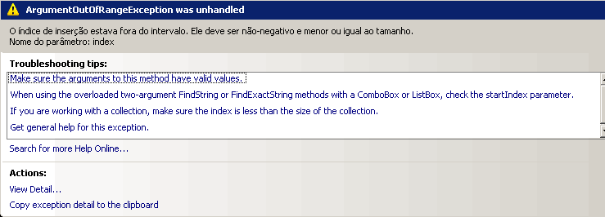
Método Insert()
12
50
32
44
list
list.Insert(0, 12);
list.Insert(1, 32);
list.Insert(1, 50);
list.Insert(3, 44);
list.Insert(10,100); // Funciona ?

Slide 132
List
Ou utilize a maneira mais simples, via indexadores:
Para a remoção de itens existem três métodos, o Remove(int item), o RemoveAt(int index) e o RemoveRange(int ini, int fim).
List<int> list = new List<int>();
list[3] = 17;

Slide 133
List
Existem ainda outros métodos que podem ser úteis:
IndexOf(object item), que retorna o índice do objeto passado como parâmetro;
Contains(object item), que verifica se o objeto existe na lista. Se existir, retorna True;
Clear(), que apaga todos os itens da lista;
Sort(), que ordena a lista;
Count(), que retorna o número de itens na lista.

Slide 134
Dictionary<K, V>
Semelhante a List<T>, porem permite o uso de uma chave ‘K’ de um tipo predefinido, para referenciar um valor do tipo ‘V’.
Dictionary<string, string> dic = new Dictionary<string, string>();
//Instancia um dicionário string-string
dic.Add(“Name”, “Nome”);
dic.Add(“Day”, “Dia”);
dic.Remove(“Day”);
Response.Write(dic[“Name”]);

Slide 135
Laboratório 07

Slide 136
Desenvolvendo para internet parte I

Slide 137

Como funciona um web site?
Navegador Cliente
Servidor Web
Internet

Slide 138
Introdução
HTML foi originalmente desenvolvido por Tim Berners-Lee no CERN e popularizado pelo navegador NCSA Mosaic na década de 1990
HTML 2.0 especificado em 1994
HTML 3.0 especificado em 1995
HTML 3.2 especificado em 1997
HTML 4.0 especificado em 1998
HTML 4.01 especificado em 1999
HTML 5 em processo de especificação

Slide 139
html
Nasceu com a finalidade de estabelecer uma forma simples para publicar sites na internet.
Significa de forma literal, linguagem de marcação de hipertexto.
Hypertext Markup Language

Slide 140
html
Documentos são compostos de elementos
Um elemento consiste:
Marcação (tag) de abertura
Conteúdo
Marcação de fechamento

Slide 141
html
Uma marcação de abertura consiste:
Sinal <
Nome da marcação
Atributos opcionais
Sinal >
Uma marcação de fechamento consiste:
Sinal </
Nome da marcação
Sinal >
<html>
<td rowspan=“3”>
</html>

Slide 142
html
Alguns elementos são vazios
Não possuem conteúdo
Um elemento vazio consiste:
Sinal <
Nome da marcação
Atributos opcionais
Sinal />
Um atributo consiste:
Nome do atributo
Sinal =
Valor do atributo entre aspas
<br />

Slide 143
html
Um documento HTML é composto de 3 partes:
Uma linha contendo o tipo do documento
Uma seção declarativa de cabeçalho
Elemento HEAD
Uma seção de corpo que define o conteúdo do documento
Elementos BODY ou FRAMESET
As seções de cabeçalho e corpo deve estar aninhadas dentro do elemento HTML

Slide 144
html
A estrutura básica de um documento HTML apresenta as seguintes marcações:
<!DOCTYPE html>
<html>
<head>
Marcações que definem informações sobre o documento
<title>Título</title>
</head>
<body>
Marcações que definem o conteúdo do documento
</body>
</html>

Slide 145
html
Um comentário não é processado pelo navegador
Um comentários consiste
Símbolo <!--
Conteúdo
Pode ser de múltiplas linhas
Não pode conter --
Símbolo -->
<!-- Comentário -->

Slide 146
Elementos Básicos - Texto
Quebra de linha forçada:
Elemento vazio BR
Parágrafo:
Elemento P
Representa um parágrafo de texto com uma linha em branco após seu fechamento
Não pode conter elementos de marcação de blocos (como P) aninhados

Slide 147
Elementos Básicos - Listas
Elementos permitem a definição de
Listas ordenadas
Listas sem ordem
Listas de definição
Listas podem ser aninhadas

Slide 148
Elementos Básicos - Listas
Listas ordenadas:
Elemento OL especifica a lista
Elemento LI especifica um item da lista
Navegadores usualmente numeram os itens da lista pela ordem de definição
<ol>
<li>Item 1</li>
<li>Item 2</li>
<li>Item 3</li>
</ol>

Slide 149
Elementos Básicos - Listas
Listas sem ordem:
Elemento UL especifica a lista
Elemento LI especifica um item da lista
<ul>
<li>Item 1</li>
<li>Item 2</li>
<li>Item 3</li>
</ul>
<ul>
<li>Nível 1</li>
<li>Nível 1
<ul>
<li>Nível 2</li>
<li>Nível 2</li>
</ul>
</li>
<li>Nível 1</li>
</ul>

Slide 150
Elementos Básicos - Links
Um hiperlink permite a vinculação de um recurso Web fonte com um recurso Web destino
Um hiperlink possui
Duas extremidades (fonte e destino), chamadas de âncoras
Uma direção
Comportamento padrão de um hiperlink é a recuperação do recurso Web destino
Hiperlinks não podem ser aninhados

Slide 151
Elementos Básicos - Links
Links para recursos:
Para definir uma âncora fonte
Elemento A
Conteúdo define a posição da âncora
Atributo href especifica o endereço da âncora destino via uma URI
URIs que designam uma âncora possuem o caractere # seguido do nome/identificador da âncora
<p>
Isso é um <a href="links2.html">link</a> para um outro documento.
</p>

Slide 152
Elementos Básicos - Links
Links para elementos do documento:
Uma âncora de destino pode ser fragmentos do próprio documento onde está a âncora origem
Para definir uma âncora de destino
Elemento A com atributo name e/ou id
Qualquer elemento com atributo id
Elemento A define uma âncora fonte
Atributo href especifica o endereço da âncora destino via uma referência para o identificador do fragmento
<a name="destino1">Outro parágrafo de texto.</a>
<p>
Isso é um <a href="links2.html#destino1">link</a> para um pedaço de outro documento.
</p>

Slide 153
Elementos Básicos - Tabelas
Tabelas permitem organizar conteúdo em células por linhas e colunas
Recomendação W3C:
Não utilizar tabelas para realizar puramente o layout de documentos, para isso existem folhas de estilo

Slide 154
Elementos Básicos - Tabelas
Tabela:
Elemento TABLE
Contêm todos os demais elementos da tabela
Atributo summary especifica um resumo do propósito da tabela (acessibilidade!)
Atributo witdth especifica a largura da tabela
Percentagem
Pixel

Slide 155
Elementos Básicos - Tabelas
Título:
Elemento CAPTION
Especifica o título da tabela como seu conteúdo
Deve aparecer como primeiro elemento aninhado ao elemento da tabela
<table summary="um exemplo de tabela simples com linhas e colunas">
<caption>Tabela básica</caption>
<tr><th>Ano</th><th>Vendas</th></tr>
<tr><td>2008</td><td>1,1m</td></tr>
<tr><td>2009</td><td>1,9m</td></tr>
</table>

Slide 156
Elementos Básicos - Tabelas
Linhas:
Elemento TR
Atua como um contêiner para uma linha de células de uma tabela
<table summary="um exemplo de tabela simples com linhas e colunas">
<caption>Tabela básica</caption>
<tr><th>Ano</th><th>Vendas</th></tr>
<tr><td>2008</td><td>1,1m</td></tr>
<tr><td>2009</td><td>1,9m</td></tr>
</table>

Slide 157
Elementos Básicos - Tabelas
Células:
Podem conter dois tipos de informação: cabeçalho e dados
Podem ser vazias
Elemento TH
Define uma célula que possui informação de cabeçalho
Elemento TD
Define uma célula que possui informação de dados
O conjunto de células da linha define o número de colunas da tabela
<table summary="um exemplo de tabela simples com linhas e colunas">
<caption>Tabela básica</caption>
<tr><th>Ano</th><th>Vendas</th></tr>
<tr><td>2008</td><td>1,1m</td></tr>
<tr><td>2009</td><td>1,9m</td></tr>
</table>

Slide 158
Elementos Básicos - Tabelas
Células expandidas:
Células podem se expandir por múltiplas linhas ou colunas
Atributo rowspan especifica o número de linhas ocupada por uma célula
Atributo colspan especifica o número de colunas ocupada por uma célula
Cuidado para não definir células que se sobreponham!
<table summary="um exemplo de tabela simples com linhas e colunas expandidas">
<caption>Tabela expandida</caption>
<tr><th colspan="2">Um cabeçalho expandido</th></tr>
<tr><td>2008</td><td>1,1m</td></tr>
<tr><td>2009</td><td>1,9m</td></tr>
</table>

Slide 159
Elementos Básicos - Imagens
Mecanismo para inclusão de imagens em documentos
PNG, JPEG, GIF, etc
Elemento IMG
Atributo src especifica o endereço URI da imagem
Atributo alt especifica uma descrição textual alternativa para a imagem (acessibilidade!)
<img alt="Uma imagem" src="image1.png" height="500" width="870">

Slide 160
Formulários
Formulários representam fragmentos de documentos que contêm elementos de interação com o usuário chamados de controles
Representam pontos de entrada de dados a serem enviados para processamento em um servidor

Slide 161
Formulários
Formulário:
Elemento FORM
Atua como um contêiner para os controles
Especifica
A entidade que irá receber os dados do formulário através do atributo action
O método (get ou post) pelo qual os dados serão enviados ao servidor através do atributo method
O formato de codificação dos dados enviados ao servidor através do atributo enctype
application/x-www-form-urlencoded é o valor padrão
<form method="get">
...
</form>

Slide 162
Formulários
Controles:
HTML define vários controles: botões de ação, botões de seleção, botões de rádio, caixas de seleção, caixas de texto, seleção de arquivos, controles escondidos, objetos
Controles possuem um valor inicial (que nunca muda) e um valor atual (que muda de acordo com a interação do usuário e scripts)

Slide 163
Formulários
Caixas de texto:
Dois tipos
Elemento para entradas de linha única
Elemento para entradas de múltiplas linhas

Slide 164
Formulários
Caixas de texto simples:
Elemento INPUT com atributo type text
Elemento INPUT com atributo type password
Texto é renderizado com os caracteres obfuscados
Atributo size especifica o número de caracteres do tamanho do controle
Atributo value especifica o valor inicial do controle
Atributo maxlenght especifica o número máximo de caracteres que pode ser fornecido para o controle
<input name="texto" id="texto" type="text">

Slide 165
Formulários
Caixas de texto múltiplo:
Elemento TEXTAREA
Conteúdo do elemento define o valor inicial
Atributo cols especifica a quantidade de caracteres na horizontal
Atributo rows especifica o número de linhas
<textarea rows="5" cols="30">
Valor inicial
</textarea>

Slide 166
Formulários
Caixas de seleção:
Elemento SELECT
Fornecem um meio se selecionar valores dentro de um conjunto de opções
Atributo size especifica o número de linhas de opções que é mostrado pelo navegador
Navegador usualmente escolhe o tipo de elemento visual que será mostrado em função deste número
Ex.: lista de seleção ou menu drop-down
Atributo multiple especifica se é permitida a seleção de múltiplos valores
<select name="selecao" id="selecao" size="3" multiple="multiple">
<option>1</option>
<option>2</option>
<option>3</option>
</select>

Slide 167
Formulários
Caixas de seleção:
Elemento OPTION especifica as opções que podem ser selecionadas
Conteúdo do elemento especifica o texto que é apresentado como opção de seleção
Atributo label especifica um valor a ser utiliza como texto de apresentação ao invés do conteúdo do elemento
Atributo value especifica o valor inicial do elemento, se não utiliza o valor do conteúdo
Atributo selected especifica que a opção está pré-selecionada
Deve existir pelo menos uma opção pré-selecionada para evitar erros

Slide 168
Formulários
Botões de seleção:
Elemento INPUT com atributo type checkbox
Representa controles de seleção binária (ligado ou desligado)
Atributo value especifica o valor inicial do controle (obrigatório)
Atributo checked especifica se o controle está ligado ou desligado
Botões de seleção são agrupados pelo valor do atributo id
Permite que múltiplos botões estejam ligados
<input name="cidade" type="checkbox" value="1">Porto Alegre
<input name="cidade" type="checkbox" value="2">Florianópolis
<input name="cidade" type="checkbox" value="3">Curitiba

Slide 169
Formulários
Botões de rádio:
Elemento INPUT com atributo type radio
Representa controles de seleção binária (ligado ou desligado)
Atributo value especifica o valor inicial do controle (obrigatório)
Atributo checked especifica se o controle está ligado ou desligado
Deve existir um dos botões ligado para evitar erros
Botões de seleção são agrupados pelo valor do atributo id
Somente um botão do grupo pode estar ligado, ou seja, são mutuamente exclusivos
<input type="radio" name="sexo" value="m" checked="checked">Masculino
<input type="radio" name="sexo" value="f">Feminino

Slide 170
Formulários
Dados escondidos:
Elemento INPUT com atributo type hidden
Não representa um controle que é visual
Utilizado para armazenar dados que são submetidos junto ao formulário como uma forma de implementação de mecanismo de seção
Atributo value especifica o valor inicial do controle
<input type="hidden" value="Este texto é escondido!">

Slide 171
Formulários
Botões de ação:
Três tipos de botões
Botão de submissão (submit) – enviar dados do formulários para o servidor
Botão de reset (reset) – restaurar os valores inicias dos controles do formulário
Botão de pressão (push) – sem ação padrão, com scripts associados a seus eventos
Dois elementos diferentes
Elemento INPUT
Elemento BUTTON
Provê possibilidades mais ricas de renderização
<input type="submit" value="OK">
<button type="reset">Limpar</button>
<button type="button">Clique Aqui!</button>

Slide 172
Formulários
Botões de submissão:
Elemento INPUT com atributo type submit
Atributo value especifica o rótulo do botão
Elemento BUTTON com atributo type submit
Permite que o rótulo do botão seja definido pelo conteúdo do elemento
Por exemplo, pode-se utilizar uma imagem como conteúdo

Slide 173
Formulários
Botões de reset:
Elemento INPUT com atributo type reset
Atributo value especifica o rótulo do botão
Elemento BUTTON com atributo type reset
Permite que o rótulo do botão seja definido pelo conteúdo do elemento
Por exemplo, pode-se utilizar uma imagem como conteúdo

Slide 174
Formulários
Botões de pressão:
Elemento INPUT com atributo type button
Atributo value especifica o rótulo do botão
Elemento BUTTON com atributo type button
Permite que o rótulo do botão seja definido pelo conteúdo do elemento
Por exemplo, pode-se utilizar uma imagem como conteúdo

Slide 175
Links Úteis
Maiores informações sobre HTML e suas tags:
http://www.w3.org/
http://www.w3schools.com/html/
http://www.w3schools.com/tags/

Slide 176
javascript
JavaScript é
Uma linguagem de script interpretada
Orientada a objetos (baseada em protótipos)
Dinâmica
Fracamente tipada
Navegadores suportam scripts que rodam código no lado-cliente
JavaScript é o nome “comum” de versões da linguagem, que foi padronizada como ECMAScript
Baseadas na versão padronizada, mas com funcionalidades adicionais

Slide 177
javascript
JavaScript possui múltiplas versões, suportadas ou não pelos diversos navegadores
Versão padrão:
ECMAScript 262 5th Edition
Outras versões:
Microsoft JScript 5.8 (Internet Explorer 8)
Microsoft JScript 9 (Internet Explorer 9)

Slide 178
javascript
JavaScript no documento:
Código inline
Código em arquivo externo
<script type="text-javascript">
Código
</script>
<script type="text-javascript" src="arquivo.js">
</script>

Slide 179
javascript
Elemento SCRIPT:
Pode aparecer múltiplas vezes dentro dos elementos HEAD e BODY
No HEAD usualmente colocam-se funções
No BODY usualmente colocam-se código e chamada a funções que geram conteúdo dinamicamente
O script pode ser definido dentro do conteúdo do elemento ou através de referência via atributo src
A linguagem de script definida via atributo type
Elemento NOSCRIPT:
Deve ser avaliado no caso de scripts não suportados ou desabilitado no navegador
Conteúdo do elemento é utilizado ao invés do elemento SCRIPT

Slide 180
javascript
Exemplo:
<!DOCTYPE html >
<html>
<head>
<title>Título</title>
</head>
<body>
<script type="text/javascript">
document.write("<p>Alô Mundo!</p>");
</script>
<noscript>
<p>Por favor, habilite o JavaScript em seu navegador.</p>
</noscript>
</body>
</html>

Slide 181
javascript
Para escrever código que se comunica com os elementos dos navegadores, JavaScript faz uso de diversas APIs
Algumas padronizadas pelo W3C
DOM – Document Object Model
Permite manipular elementos, conteúdos e estilos de documentos
XMLHttpRequest
Permite adicionar conteúdo adicional sem a necessidade de carregar um novo documento
Elemento básico para o AJAX

Slide 182
javascript
Exemplo:
<html>
<head>
<script language="javascript">
function Carregar()
{
document.getElementById("texto").innerHTML = "Pronto...";
}
</script>
</head>
<body>
<a href="#" onclick="Carregar()">Próxima página</a>
<div id="texto"></div>
</body>
</html>

Slide 183
Links Úteis
Maiores informações sobre JavaScript:
http://www.ecma-international.org/publications/standards/Ecma-262.htm
http://www.w3schools.com/js/

Slide 184
Internet Information Services (IIS)
Conjunto integrado de serviços para um servidor Web
Permite publicar conteúdo e disponibilizar arquivos e aplicações em um ambiente Internet/Intranet
Dotado de uma interface administrativa gráfica
Hospedagem de web sites
Site FTP, grupos de notícias, etc
Baseado no conceito de Diretório Virtual
Meio indicado de instalação:
Web Platform Installer

Slide 185
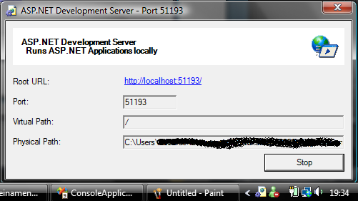
Servidor Web Interno
Utilizado durante o desenvolvimento da aplicação
Não necessita de configurações adicionais
Não precisa IIS para o desenvolvimento e teste de aplicações na máquina do desenvolvedor

Slide 186
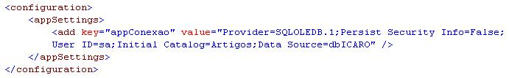
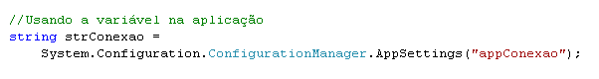
Web.config
Arquivo no formato XML
Informações de configuração da sua aplicação, tais como string de conexão a fontes de dados, páginas de erro, modo de compilação, etc.
Armazenar valores e parâmetros que sejam comuns a toda nossa aplicação.
Notes:
B

Slide 187
Desenvolvimento para Internet parte II

Slide 188


Ciclo de Vida
Uma página Web Forms passa por um ciclo de vida completo no servidor Web depois do pedido inicial do cliente (roundtrips)
Ciclo é disparado no modelo request/response do protocolo HTTP
requisição
resposta

Slide 189
Ciclo de Vida
O ciclo de vida inclui diversos passos de processamento
Relacionados à página
Relacionados à aplicação Web
Estrutura de eventos bastante longa e complexa

Slide 190
Ciclo de Vida
O ciclo de vida de uma página ASP.NET apresenta cinco estágios básicos:
Page_Init
Page_Unload
Page_Load
Event Handling
Validation

Slide 191
Ciclo de Vida
Fases gerais no ciclo de vida de uma página:
Requisição da página (request)
Início (start) – propriedades básicas da página são criadas
Inicialização (initialization) – criação dos controles da página
Carregamento (load) – dados dos controles são atualizados no caso de um postback
Validação (validation) – método de validação é executado sobre os controles de validação
Tratamento de eventos de postback (event handling) – execução de métodos de eventos associados no caso de um postback
Renderização (rendering) – HTML de resposta é gerado
Descarregamento (unload) – realizada a limpeza dos objetos utilizados

Slide 192
Controles
ASP.Net fornece componentes para a construção de interfaces com o usuário em Web Forms
Característica | Server Controls | HTML Controls
Eventos no servidor | Possibilidade de eventos específicos no servidor | Apenas postback
Gerência de Estado | Mantido através dos roundtrips | Não mantém estado
Adaptação | Detecta o browser e adapta-se | Sem adaptação
Propriedades | Características do .NET Framework | Apenas atributos HTML

Slide 193
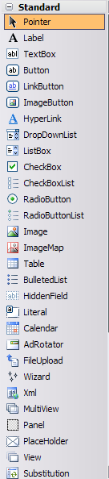
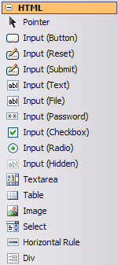
Controles

Slide 194
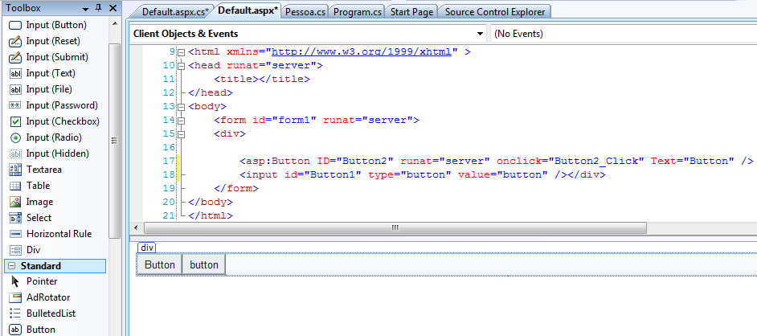
Controles
Para adicionar um controle Server Control
Arraste o controle desejado da aba Standard da Toolbox
Para adicionar um controle HTML Control
Arraste o controle desejado da aba HTML da Toolbox

Slide 195
Controles
Alguns controles básicos:
Button: Botão clicável
TextBox: Caixa para digitação de texto
CheckBox: Caixa para selecionar ou não um item
Label: Texto que não pode ser editado diretamente
ListBox: Lista para escolha de uma ou mais opções
RadioButton: Caixa para selecionar ou não um item.

Slide 196
Controles - Básicos
Label
Representa um componente de texto que pode ser alterado programaticamente
Para texto estático, utilizar HTML diretamente
Para alterar o texto apresentado:
Propriedade Text
Button
Representa um controle de botão que ao ser clicado executa uma submissão (um postback) de um formulário para o servidor
Outros estilos de “botões” incluem os componentes LinkButton e ImageButton

Slide 197
Controles - ListBox
Permite a seleção de um ou vários elementos de uma lista
Dados armazenados na coleção Items
Qualquer tipo de objetos
Usualmente strings
Opções para configurar os dados:
Propriedade DataSource com a fonte de dados
Adição direta na coleção de itens via método Add()
Remoção direta da coleção de itens via método Remove() e RemoveAt()

Slide 198
Controles - ListBox
Para configurar o modo de seleção:
Propriedade SelectionMode
Single para um único valor
Multiple para múltiplos valores
Para obter a seleção do usuário:
Propriedades SelectedIndex para obter o índice do elemento selecionado
Cuidado! O índice do primeiro elemento é 0
Propriedades SelectedItem para obter o item selecionado
Propriedade SelectedValue para obter o valor associado ao elemento selecionado
Para múltiplos valores, percorrer a coleção Items e verificar a propriedade Selected de cada item em particular

Slide 199
Controles - ListBox
Para configurar os dados visíveis/retornados em objetos com DataSource:
Propriedade DataValueField especifica o nome do valor do elemento da fonte de dados
Propriedade DataTextField especifica o nome do dado “visual” do elemento da fonte de dados

Slide 200
Controles - DropDownList
Semelhante ao ListBox porém os elementos ficam “escondidos” até a seleção e somente um deles pode ser selecionado

Slide 201
Controles - CheckBox
Permite indicar um elemento com a informação de aceitação/rejeição
Para obter a seleção do usuário:
Propriedade Checked retorna true ou false dependendo se o item está marcado ou não
Controle CheckBoxList gerencia uma coleção de itens mostrados em diversas caixas de seleção

Slide 202
Controles - RadioButton
Permite a seleção de um único elemento dentre várias opções
O grupo de botões deve estar configurado com o mesmo nome na propriedade GroupName para que a seleção seja exclusiva
Para obter a seleção do usuário:
Propriedade Checked retorna true ou false dependendo se o item está marcado ou não
Controle RadioButtonList gerencia uma coleção de itens mostrados em diversos botões de seleção

Slide 203
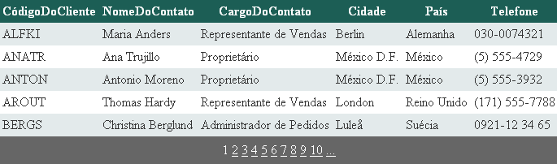
Controles - Outros
Gridview – tabela para exibição de dados de fácil preenchimento e integração com banco de dados, com controle de paginação e ordenação automáticos e suporte a templates

Slide 204
Controles - Outros
DataList: Mecanismo parecido com o GridView, porém, com menos recursos
Repeater: Mecanismo parecido com o GridView, porém mais flexível e leve

Slide 205
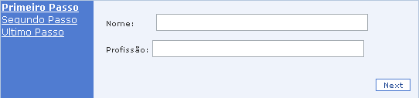
Controles - Outros
Wizard – permite criar um formulário passo a passo.

Slide 206
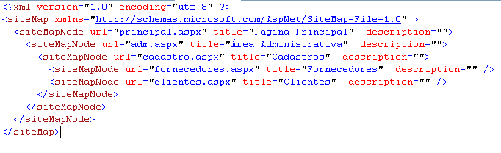
Controles - Outros
SiteMap – permite criar um menu de navegação baseado na página que o usuário está acessando.

Slide 207
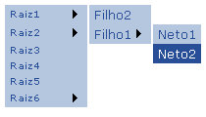
Controles - Outros
Menu – permite criar um menu com links de maneira estática ou dinâmica. Pode utilizar o mesmo arquivo XML do SiteMap.

Slide 208
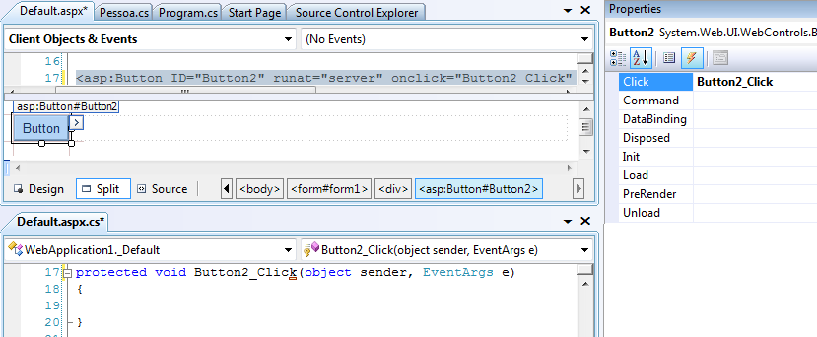
Eventos
Muitos eventos são disparados através de ações de usuários captadas pelo navegador
O código para manipular o evento disparado é executado no servidor
Quando o código completa sua execução, a página web pronta é enviada de volta ao navegador (contendo código html e script)

Slide 209
Partial Types
Permite dividir a implementação de um determinado tipo em diversos arquivos.
Disponível para classes, estruturas e interfaces.
Definidos pela palavra-chave partial.

Slide 210
Partial Types
Quando podem ser utilizados:
Quando trabalhamos com código gerado automaticamente, código pode ser adicionado à classe sem ter que recriar o arquivo fonte.
Partial Types permitem que dois ou mais desenvolvedores trabalhem no mesmo tipo, enquanto ambos têm seus arquivos checados para edição, sem interferir um no outro.

Slide 211
Laboratório 08

Slide 212
Customização de Layout
ASP.NET fornece o conceito de master pages e content pages para a definição de layouts de páginas em uma aplicação web
Permite
a criação de sites cujo layout é consistente entre as diversas páginas
a reutilização de conteúdo e funcionalidades

Slide 213
Customização de Layout
Uma master page define a aparência e comportamento que são compartilhados por um grupo de páginas
Um conjunto de content pages possuem o conteúdo das páginas que referenciam a master page para produzir o resultado final da combinação dos elementos

Slide 214
Master Page
Vantagens:
Criar uma Herança Visual para o Web Site
Manutenção centralizada, não é necessário mudar o código em várias páginas, apenas em uma
Facilidade na criação do layout
Reaproveitamento de código

Slide 215
Master Page
São arquivos ASP.NET com a extensão “.master”
Contêm HTML, controles, código, etc
Não representam uma página completa, mas elementos que são incorporados em outros web forms em tempo de execução
Possuem a diretiva @Master ao invés da diretiva @Page

Slide 216
Master Page
Diretiva @Master
Controle ContentPlaceHolder
Provê a localização onde os conteúdos das content pages serão incluídos
A master page pode conter diversos desses controles
Demais componentes não são incluídos dentro do ContentPlaceHolder
<%@ Master Language="C#"%>
<%@ Master Language="C#" CodeFile="PaginaMestre.master.cs" AutoEventWireup="false" Inherits="PaginaMestre" %>
<asp:ContentPlaceHolder ID="MainContent" runat="server"/>

Slide 217
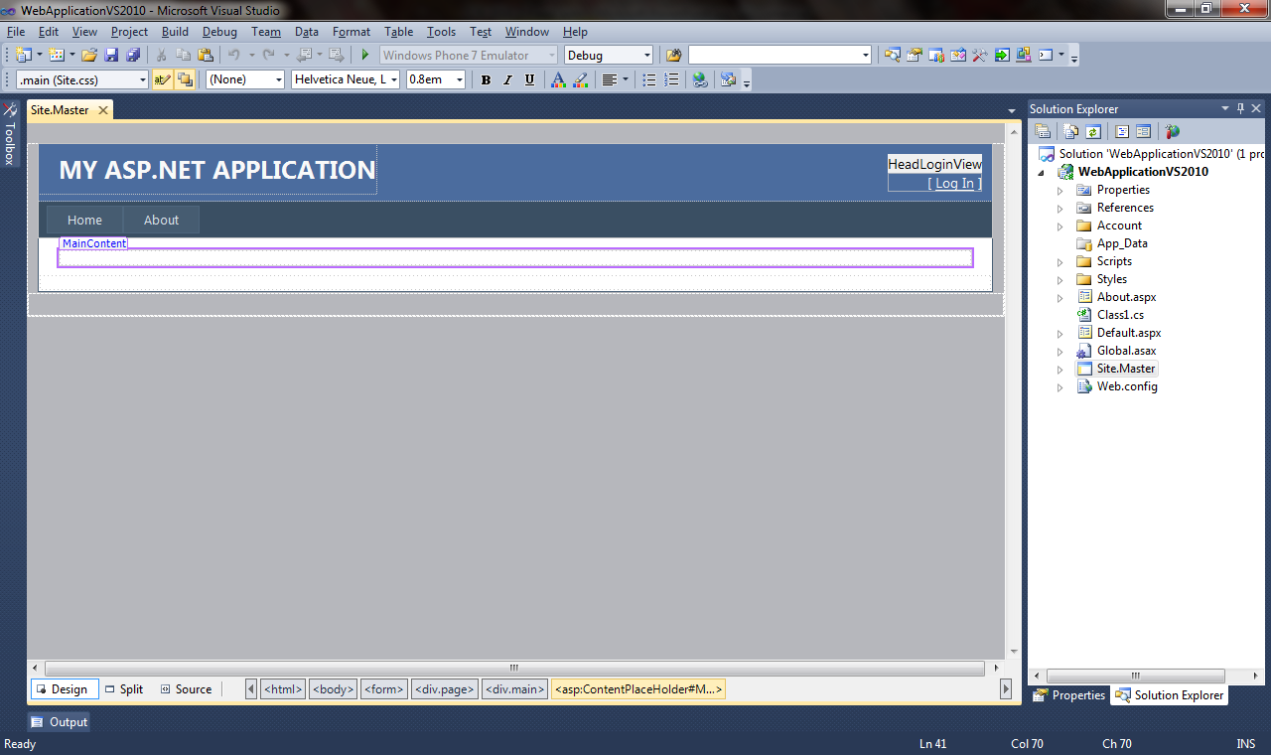
Master Page

Slide 218
Content Page
São páginas web que referenciam uma master page
Possuem conteúdos próprios que serão mesclados com a master page

Slide 219
Content Page
Diretiva @Page
Inclui o atributo MasterPageFile para referenciar a master page
Controle Content
Contém o conteúdo específico da página a ser mesclado com a master page
São mapeados para os componentes ContentPlaceHolder da master page
Atributo ContentPlaceHolderID deve indicar o ID do ContentPlaceHolder
<%@ Page Language="C#" MasterPageFile="~/PaginaMestre.master"%>
<asp:Content ID="BodyContent" runat="server" ContentPlaceHolderID="MainContent">
...
</asp:Content>

Slide 220
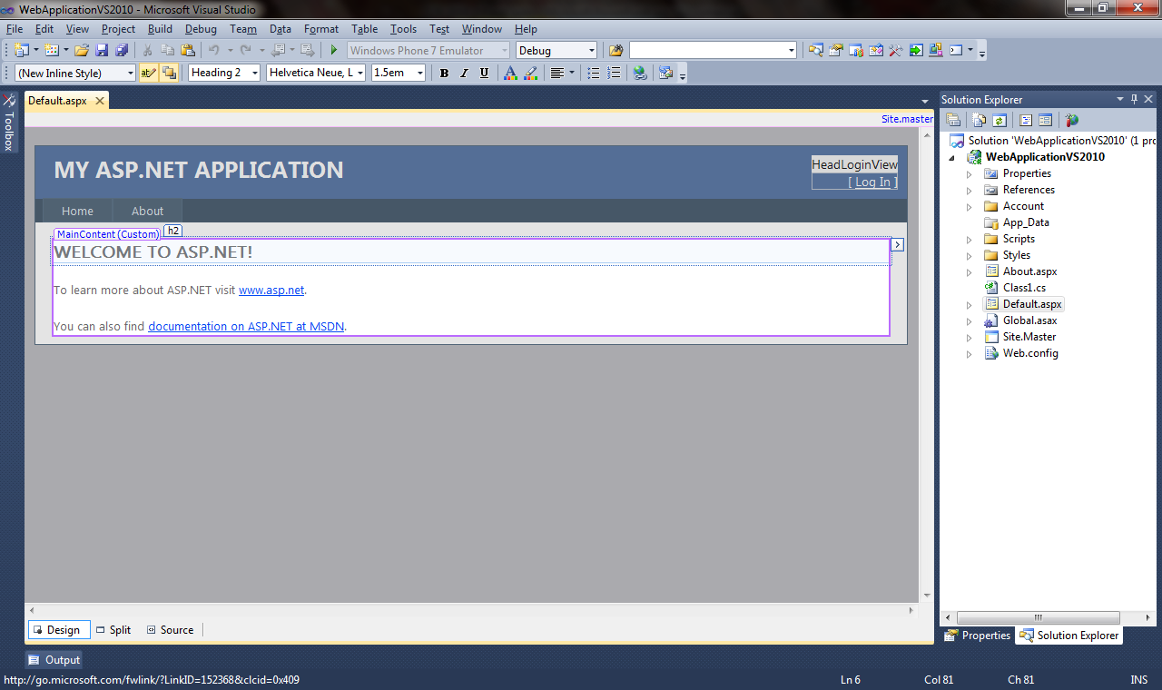
Content Page

Slide 221
Demonstração
Tailspin Spyworks
http://www.asp.net/web-forms/samples/tailspin-spyworks
Notes:
Sugere-se a instalação do Starter Kit do ASP.NET como um exemplo de site complexo que pode ser construído com as ferramentas do Visual Studio 2010.

Slide 222
Laboratório 09

Slide 223
Desenvolvendo para internet parte III

Slide 224
O que é gerenciamento de estado?
Sem gerenciamento de estado
Com gerenciamento de estado
Login.aspx
Login.aspx
Entre com info de logon
Entre com info de logon
Nome
Nome
John
John
Sobrenome
Sobrenome
Doe
Doe
Ok
Ok
Web Server
Web Server
Bemvindo.aspx
Bemvindo.aspx
Olá
Olá John Doe
Esqueci quem você é!!!

Slide 225
Tipos de gerenciamento de estado
Gerenciamento de estado do lado servidor | Gerenciamento de estado do lado cliente
Application Informação disponível para todos os usuários da aplicação web | Cookies Arquivo texto armazena informação para manter estado
Session Informação disponível apenas para o usuário da sessão específica | ViewState Mantém valores (principalmente dos controles) entre as requisições das páginas
Database Usa o suporte de um banco de dados para manter estado do Web site | Query strings Informação acrescentada no fim da URL (comando GET do HTTP)

Slide 226
Session
Uma das formas mais simples de manutenção de estado é através de variáveis de sessão
Por padrão, estas informações estão armazenadas no próprio processo do ASP.NET
É possível armazenar informações de sessão em um processo separado (um servidor de estado) ou até mesmo em um Sistema Gerenciador de Banco de Dados

Slide 227
Session
Uma variável de sessão está associada exclusivamente a uma única sessão.
Isto significa que um dado armazenado em uma variável de sessão com nome X para o usuário João não será visível na variável de sessão de mesmo nome do usuário Pedro, e vice-versa.
Session[“X"] = “S2B”;
string nome = (string)Session[“X"];

Slide 228
Session - Eventos associados
Presentes no Global.asax
protected void Session_Start(Object sender, EventArgs e) { //Evento disparado quando a uma sessão é iniciada. }
protected void Session_End(Object sender, EventArgs e) { //Evento disparado quando a sessão é finalizada. }
Notes:
G

Slide 229
Application
Variável de estado da aplicação
Visível em toda aplicação para TODOS usuários
Exemplos de uso:
Chat
Contador de Acessos
Exemplo:
Application[“ContadorAcessos”] = 0;
Notes:
G

Slide 230
Application - Eventos associados
Presentes no Global.asax
protected void Application_Start(Object sender, EventArgs e) { //Evento disparado quando a aplicação é iniciada. }
protected void Application_End(Object sender, EventArgs e) { //Evento disparado quando uma aplicação é finalizada. }
Notes:
G

Slide 231
ViewState
Mantêm automaticamente os valores de controles de servidor entre um postback e outro
Internamente funciona como um campo oculto (hidden) um pouco mais sofisticado

Slide 232
ViewState
Uma página ASP.NET possui um campo oculto para o armazenamento do ViewState:
Note que os dados não são exibidos em texto plano, por questões de segurança
<input type="hidden"
name="__VIEWSTATE"
id="__VIEWSTATE" value="/wEPDwUJNzgzNDMwNTMzZGS8mO25pQR00V4slvgSxG3dEvK+hA==“ />

Slide 233
ViewState
Pode-se ainda adicionar manualmente valores a um ViewState, lembrando que você vai conseguir recuperá-los apenas na mesma página
ViewState.Add("Nome“, “Bill“);
String nome = (string) ViewState[“Nome”];

Slide 234
Cookie
Trata-se de um pequeno arquivo de texto que é armazenado na máquina do usuário
Usado, por exemplo, em sites de comércio eletrônico, para exibir as preferências e características do usuário
Pode identificar o usuário mesmo dias depois de seu acesso a página
O grande problema dos cookies é que o usuário simplesmente pode desabilitar este recurso em seu navegador

Slide 235
Cookie
Escrevendo um Cookie
//Cria um novo cookie, passando o nome no construtor
HttpCookie cookie = new HttpCookie(“Nome”);
//Determina o valor o cookie
cookie.Value = “Márcio”;
//Configura o cookie para expirar em 1 minuto
DateTime dtNow = DateTime.Now;
TimeSpan tsMinute = new TimeSpan(0, 0, 1, 0);
cookie.Expires = dtNow + tsMinute;
//Adiciona o cookie
Response.Cookies.Add(cookie);

Slide 236
Cookie
Lendo um Cookie
//Pega o nome do que cookie que o usuário informou
String strCookieName = NameField.Text;
//Captura o cookie
HttpCookie cookie = Request.Cookies[strCookieName];
String strCookieValue = “Vazio”;
//Certifica-se que o cookie existe
if (cookie != null)
strCookieValue = cookie.Value.ToString();

Slide 237
Laboratório 10

Slide 238
Laboratório 11

Slide 239
User Controls
Controle web criado por um usuário.
Possui extensão .ascx
Herda de System.Web.UI.UserControl
Simplificam a reusabilidade de código e componentes de interface com o usuário dentro de uma aplicação Web
Contém HTML, mas não as tags <HTML>,<BODY> ou <FORM>
Contém código para gerenciar seus próprios eventos
Podem agregar vários controles em um componente reusável

Slide 240
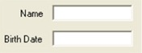
User Controls
Control1.ascx
Aplicação A
Aplicação B
Page3.aspx
Page1.aspx
Page2.aspx

Slide 241
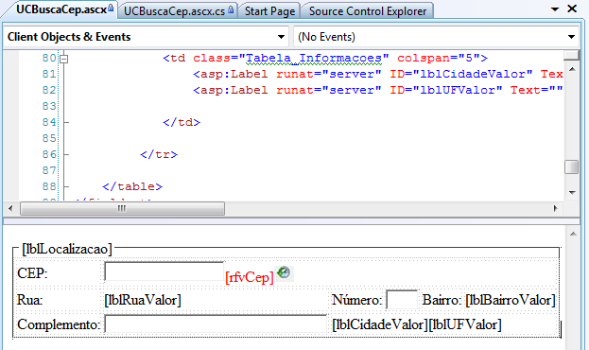
User Controls
Exemplo de User Control

Slide 242
Eventos e Delegates
Conceitos:
Evento: ação que pode ser gerenciada/manipulada através de código
Delegate: membro da classe responsável por “delegar” as ações correspondentes a ocorrência de um evento ao(s) manipulador(es) de eventos correspondentes
Manipulador de Evento: método responsável pela execução de ações em reação a ocorrência de um evento

Slide 243
Eventos e Delegates
Cinco passos para se trabalhar com eventos
Passo 1: declarar o delegate contendo a assinatura do manipulador de evento correspondente ao evento
Passo 2: declarar o evento (deve ser do mesmo tipo do delegate correspondente)
public delegate void FazAlgoDelegate(int x);
public class UmaClasse
{
public event FazAlgoDelegate UmEvento;
}

Slide 244
Eventos e Delegates
Passo 3: disparar o evento na chamada de algum método da classe
Passo 4: assinar o evento indicando o manipulador de eventos do mesmo através de uma instância de delegate
public class UmaClasse
{
...
public void MetodoEvento(int x) {
UmEvento(x); }
}
UmaClasse obj = new UmaClasse();
obj.UmEvento += new FazAlgoDelegate(ManipuladorEvento);

Slide 245
Eventos e Delegates
Passo 5: implementar o manipulador de evento (deve respeitar a mesma assinatura definida pelo delegate do evento)
public void ManipuladorEvento(int x)
{
label1.Text = x.ToString();
}

Slide 246
Laboratório 12

Slide 247
Desenvolvendo para internet parte Iv

Slide 248
AJAX

Slide 249

Roadmap da Apresentação Visual
SilverLight
WPF
A “Media Web”
Riqueza para a camada de apresentacao
ASP.NET AJAX
Aumenta a interação do usuário
Aumenta a Experiência
HTML + JavaScript
Melhora Navegação
Facilita a Personalização
renda/usuário
HTML
Grande Alcance
Fácil utilização, personalização, diferenciação, riqueza
Notes:
Nós podemos pensar em uma série de tecnologias de apresentação:
No início da sera surge o “bom e velho” HTML:
Sem oferecer uma grande experiência ao usuário, mas um GRANDE ALCANCE
Adicionado o Javascript ao HTML:
Alto custo de desenvolvimento
Melhora a navegação, melhor customização
Podemos acrescentar a esta curva o DOM
Expões os elementos HTML como objetos, permitindo a manipulação de objetos gráficos
Facilita o acesso via JavaScript
Nem todos os browsers aceitavam
XMLHTTPRequest – Mais recentemente
Permite a troca de dados com o servidor através de XML
Programação complexa
Ajax
Com o surgimento do XMLHTTPRequest e a adoção destes 3 pela maioria dos borwsers + a necessidade do mercado, surgiu o AJAX
Com ele é possível uma interação mais fácil do usuário, em uma interface mais rica e dinamica
Mais flexibilidade
No topo da curca está o WPF
WPF e a EXpressionSuite provê as ferramentas necessárias para você melhorar a experiencia do usuário
Inclui a facilidade para a interação 3D e Mídia
A medida que nós subimos na curva, nós adquirimos as ferramentas necessárias para aumentar o rendimento por usuário:
Turbina a facilidade de uso
Mantem o usuário por mais tempo no site
Ofereçe mais personalização
Conteúdos mais ricos
Portanto, precisamos estar atento ao que hoje disponível no alto da curva que é AJAX. MAs, o que é AJAX…

Slide 250
Convergência Web e Desktop
Aplicação Desktop
Interativa
Rápida
Difícil Implantação
Desatualizada
Roda no Cliente
Aplicação Web
Estática
Lenta
Fácil Implementação
Sempre Atualizada
Roda no Servidor
RIA - Rich Internet Application

Slide 251
Experiência do Usuário
A web hoje é dinâmica?
O mesmo conteúdo é apresentado a todos os usuários
Aplicações Web ainda perdem de aplicações Desktop
Alternativas
Java Applets
Silverlight
Macromedia Flash
Notes:
Lembrar de falar que Applets Java e Macromedia Flash precisam de plugins instalados, etc

Slide 252
Problemas em uma Aplicação Web
Post-backs forçam que a página seja recarregada a cada clique.
Não mantém o estado da página naturalmente (stateless).
Interfaces ricas são de difícil concepção.
“Lenta” em relação a aplicações de clientes ricos (desktop).

Slide 253
Solução para Aplicações Web
RIA – Rich Internet Application
Web 2.0
AJAX

Slide 254
AJAX Conceitos
AJAX = “Asynchronous Javascript And XML”.
É um conjunto de recursos e tecnologias, presentes há algum tempo, nas linguagens e navegadores atuais.
AJAX não é tecnologia. É um conjunto de técnicas que tem como objetivo promover uma melhor e mais rica experiência de uso.
AJAX faz uso das características da linguagem JavaScript, da portabilidade e flexibilidade do padrão XML e dos recursos de chamada assíncronas que foram implementadas nos navegadores.

Slide 255
Introdução ao AJAX
HTML, Script,
ASP.NET AJAX
Markup
Service
Proxies
ASP.NET AJAX
ASP.NET Pages
Web Services
Client Script Library
ASP.NET AJAX Server Extensions
Controls, Components
App Services Bridge
ASP.NET AJAX
Server Controls
Component Model and UI Framework
Web Services Bridge
Client Application Services
Base Class Library
ASP.NET
Script Core
Page Framework,
Server Controls
Application Services
Browser
Integration
Browser Compatibility

Slide 256
Renderização Parcial de Páginas
A renderização de partes de páginas é suportada por um conjunto de controles do servidor e scripts no cliente
Permite atualizar de forma assíncrona pedaços de uma página sem a necessidade do postback completo da página
Principais componentes envolvidos:
XMLHttpRequest
ScriptManager
UpdatePanel
UpdateProgress

Slide 257
XmlHttpRequest
Objeto que a linguagem JavaScript implementa e está presente nos navegadores
Tem a capacidade de executar a leitura remota de dados de forma assíncrona, permitindo assim a execução de outras tarefas imediatamente após a chamada
Retorna dados em formato XML e texto
PADRÃO RECONHECIDO PELO W3C! http://www.w3.org/TR/XMLHttpRequest/

Slide 258
ScriptManager
Disponível em System.Web.Ui
Gerencia elementos AJAX em uma página ASP.NET
Componentes e scripts
Renderização parcial de páginas
Requisições do cliente
Respostas do servidor
Uso obrigatório se forem utilizados os componentes UpdatePanel, UpdateProgress e Timer

Slide 259
ScriptManager
Proriedades:
EnablePartialRendering – deve possuir valor true (valor-padrão) para habilitar renderização parcial de páginas; alterável somente antes ou durante o evento Init da página
SupportsPartialRendering – deve possuir valor true para habilitar renderização parcial de páginas; se não atribuído, o valor é obtido através de consulta ao navegador

Slide 260
UpdatePanel
Disponível em System.Web.UI
Controle ASP.NET AJAX que cria um painel atualizável em uma página ASP.NET AJAX, permitindo postbacks baseados em XmlHttpRequest
É possível colocar múltiplos componentes UpdatePanel em uma mesma página

Slide 261
UpdatePanel
<asp:UpdatePanel ID="UpdateMaster“ runat="server">
<ContentTemplate>
<div>
<asp:GridView ID="GridView1" runat="server" />
...
</asp:GridView>
</div>
</ContentTemplate>
</asp:UpdatePanel>

Slide 262
UpdatePanel
Ciclo de vida de um postback utilizando o ASP.NET AJAX:
ASP.NET AJAX intercepta as ações de postback da página
Usa XMLHttpRequest para disparar o postback ao servidor que ocorre normalmente
Apenas os conteúdos dos UpdatePanel são retornados
As regiões alteradas no UpdatePanel são atualizadas no cliente
Todos os postbacks gerados por controles dentro do UpdatePanel serão tratados como postback Ajax com atualizações incrementais da página
Postbacks para controles fora do UpdatePanel transcorrerão da forma convencional por padrão

Slide 263
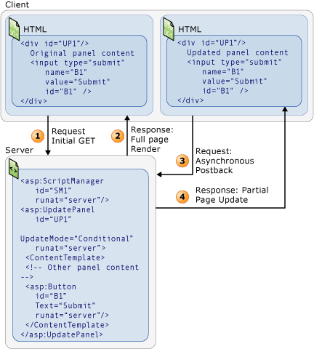
UpdatePanel

Slide 264
UpdatePanel
Propriedades:
UpdateMode – define quando é realizado a atualização do painel
Always – sempre realiza atualização a qualquer postback
Conditional – realiza atualização quando um postback assíncrono específico ocorre

Slide 265
UpdatePanel
Por padrão, todos os controles dentro de um UpdatePanel podem disparar eventos para o postback assíncrono daquele UpdatePanel
Controles fora de um UpdatePanel podem também disparar um postback assíncrono em um UpdatePanel
Adiciona-se Triggers em um UpdatePanel para permitir que outros controles disparem postback assíncrono
<asp:UpdatePanel ID="UpdateMaster“ runat="server">
...
<Triggers>
<asp:AsyncPostBackTrigger ControlID=“Button1" EventName="Click" />
</Triggers>
</asp:UpdatePanel>

Slide 266
UpdateProgress
Provê feedback no processo de atualização durante um postback assíncrono
<asp:UpdateProgress ID="UpdateProgress1" runat="server">
<ProgressTemplate>
...
</ProgressTemplate>
</asp:UpdateProgress>

Slide 267
UpdateProgress
Propriedades:
AssociatedUpdatePanelID – referência para o UpdatePanel cujo postback assíncrono indica que o UpdateProgress deve ser mostrado; se o valor não for informado, será associado, por padrão, a qualquer postback assíncrono da página
DynamicLayout – indica se o componente possui uma área reservada (false)ou não (true) no design da página

Slide 268
Laboratório 13

Slide 269
ASP.NET AJAX Control Toolkit
Um rico conjunto de controles e extenders que transformam a tarefa de construir uma interface rica utilizando ASP.NET AJAX uma tarefa simples e rápida
Exemplos de fácil compreensão
SDK que simplifica a criação e reutilização de seus próprios controles
Código fonte e documentação completa
Mais de 30 componentes e extenders
Disponível em:
http://ajax.codeplex.com/
Notes:
Apresentar aos alunos a idéia do OuterCurve como um repositório de projetos de código aberto apoiado pela Microsoft.

Slide 270
Toolkit Controls
Accordion | NoBot
AlwaysVisibleControl | NumericUpDown
Animation | PagingBulletedList
CascadingDropDown | PasswordStrength
CollapsiblePanel | PopupControl
ConfirmButton | Rating
DragPanel | ReorderList
DropDown | ResizableControl
DropShadow | RoundedCorners
DynamicPopulate | Slider
FilteredTextBox | TextBoxWatermark
HoverMenu | ToggleButton
ModalPopup | UpdatePanelAnimation
MutuallyExlcusiveCheckBox | ValidatorCallout

Slide 271
Aprimorando Controles Existentes
Control Extenders
Estender controles ASP.NET com funcionalidades de controles ASP.NET AJAX
Encapsular comportamentos tanto no lado do cliente quanto do lado do servidor
Mesmo modelo de programação de controles ASP.NET
<asp:TextBox runat="server" ID="TextBox1" />
<asp:AutoCompleteExtender runat="server" ID="AC1”
TargetControlID="TextBox1"
ServicePath="AutoComplete.asmx“
ServiceMethod="GetWords" Enabled="true"
MinimumPrefixLength="1" />
Notes:
Overview
Introduce Extender Controls
Script
So the UpdatePanel is pretty exciting – it can AJAXify your applications without the requirement of you changing any code. The next type of control to introduce is a set of Extender controls. The Extender controls that ship with the Futures CTP extend existing asp.net and 3rd party controls with added client-side functionality. The DragOverlayExtender control, for example, enables drag-and-drop behaviour.
The AJAX Control Toolkit, which we’ll cover later, includes a multitude of extenders. One of the most popular of those extenders is the AutoCompleteExtender.
The beauty of the extender controls is there simplicity – they each only have the exact number of properties to do their task. For example, to “extend” a textbox to do Google-Suggest like auto-complete, all you need to do is drag a ScriptLibrary onto your page, an AutoCompleteExtender, and a plain old <asp:TextBox> control. On the AutoCompleteExtender, you set 4 properties:
The target control that is going to have the auto-complete UI (in this case, TextBox1)
The WebService that has the method you are going to call which returns the values for the auto-complete
The method in the WebService
The number of Characters you want to start searching after – for example, if you set the MinimumPrefixLength to 4, then the auto-complete will trigger at 4 characters typed into the TextBox

Slide 272
Demonstração

Slide 273
Web Services

Slide 274
O que é Web Service?
É um serviço disponível na Internet, através de um Servidor Web
Possui funções contendo suas regras de negócios, que podem ser acessadas através de aplicativos
Possibilita a comunicação entre Sistemas
Tecnologia que torna possível realizar transações, troca de dados entre empresas, que antes eram difíceis ou impossíveis

Slide 275
Web Services - Características
São baseados em Padrões da Web
Os dados trafegam em formato XML, através do protocolo SOAP
Independente de plataforma, ou seja, sistemas heterogêneos podem se comunicar facilmente
Pode retornar vários tipos de dados, como por exemplo uma tabela do banco de dados

Slide 276
Por que Web Services?
Necessidade de Integração entre Negócios (B2B)
Tendência do Software como Serviço

Slide 277
Pré-Web Services
Disquete, Email, FTP ou Compartilhamento de Redes
Comunicação Aplicativo X Aplicativo
Banco de Dados
Arquivos (Ex: Texto, como CSV; ou em Protocolo Específico)
Invocação de Objetos Remotos (Ex: CORBA, DCOM, IIOP, ORB)

Slide 278
Pré-Web Services - Problemas
Tecnologias dependentes de plataforma
Difícil integração (necessidade de bridge)
Criava-se um pequeno protocolo de comunicação
Necessidade de Transformação de Dados
Pouco segura, complexas, caras, baixa produtividade e pouco robustas

Slide 279
Uma Solução Integrada...
Deve ser independente de software e hardware
Prover Serviços através das barreiras existentes entre diferentes companhias
Promover automação
Como conseguir tudo isso?
Web Services!

Slide 280






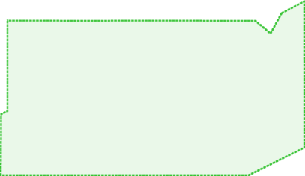









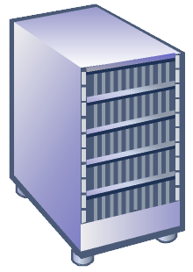






Integração entre Plataformas
Plataforma Integrada Microsoft
Web Services Integration
Unix
AS400
Linux
OS390

Slide 281
Infraestrutura
Web Services provêm meios de objetos interagirem utilizando a Internet como meio de transmissão (“middleware”)
Baseado em diversos protocolos padrões:
Simple Object Access Protocol (SOAP)
Universal Description, Discovery and Integration (UDDI)
Web Services Description Language (WSDL)

Slide 282
O que é o SOAP?
Simple Object Access Protocol
Define como as mensagens podem ser trocadas entre dois sistemas
Define uma estrutura XML de troca de mensagens que pode chamar e retornar resultados a partir de uma aplicação.

Slide 283
Vantagens do SOAP
Independente de plataforma
Fácil de ‘traduzir’. (decodificar)
Pode ser veiculado pela porta 80, sem a necessidade de abrir portas no firewall
Notes:
Entenda ‘traduzir’ como extrair as informações relevantes do XML, ou decodificar.

Slide 284

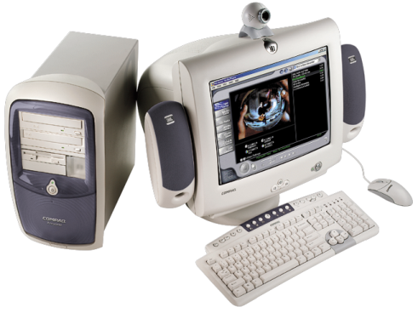
Web Services
HTTP
Request
GET- POST
HTTP
Message
HTTP
Message
HTML
HTML
SOAP
Message
SOAP
Request
SOAP
Message
Cliente do Web Service
Windows Application
XML
XML
Servidor Web
XML
Web Service
Rede
SOAP
Message
SOAP
Message
XML
SOAP
Response
XML
Notes:
Usuário faz requisição (Mensagens HTTP) para Servidor
Servidor faz requisição para o Web Service
Mensagens HTTP (HTML) - GET, POST
Mensagens SOAP (XML)
Web Service responde para o Servidor
Mensagens SOAP (XML)
Servidor responde (Mensagens HTTP) para o Usuário

Slide 285

Web App + Web Services
HTTP
Request
GET- POST
HTTP
Message
HTTP
Message
HTML
HTML
HTTP
Message
HTTP
Request
HTTP
Message
HTML
HTML
SOAP
Message
SOAP
Request
SOAP
Message
XML
XML
Browser
Servidor
Web
Cliente do
Web Service
Web App
Rede
Rede
XML
Web Service
HTTP
Message
HTTP
Message
SOAP
Message
SOAP
Message
HTML
HTTP
Response
HTML
XML
SOAP
Response
XML
Notes:
Usuário faz requisição (Mensagens HTTP) para Servidor
Servidor faz requisição para o Web Service
Mensagens HTTP (HTML) - GET, POST
Mensagens SOAP (XML)
Web Service responde para o Servidor
Mensagens SOAP (XML)
Servidor responde (Mensagens HTTP) para o Usuário

Slide 286
O que é o WSDL?
WSDL – Web Services Description Language
Documento XML que define as interfaces de seu Web Service
Mostra os métodos e suas assinaturas

Slide 287
O que é o DISCO e UDDI?
DISCO (Discovery of WS)
& UDDI (Universal Description, Discovery and Integration)
“Engine de Busca por Web Services”
“Páginas Amarelas”
http://uddi.xml.org/
Notes:
http://www.uddi.org
http://uddi.microsoft.com
http://uddi.ibm.com
http://uddi.sap.com

Slide 288
Funcionamento
Pesquisa o Serviço
UDDI
Cliente
Do
Web
Service
http://www.uddi.org
URL de um documento DISCO ou WSDL
Acha o Serviço
http://yourservice.com
Web
Service
HTML ou XML com URL para WSDL
Como conversar? (WSDL)
http://yourservice.com/?WSDL
Descrições do serviço em XML
Conversando (SOAP)
http://yourservice.com/svc1
XML/SOAP
Tempo de Desenvolvimento
Tempo de Execução
Notes:
Usuário pesquisa um Web Service em um site UDDI
O site indica a URL de um documento DISCO ou WSDL (descreve o serviço)
Caso seja um DISCO haverá um link para o documento WSDL
O site indica a URL de um documento WSDL
Através do WSDL verificamos as descrições do serviço
Descrições no formato XML
Com base nas descrições dos serviços são feitas as requisições (GET, POST ou SOAP)
E o Web Service responde (SOAP)

Slide 289

Requisitos - Desenvolvimento
Visual Studio.NET, Web Matrix, …
IIS – Servidor IDE
ASP.Net
Máquina de
Desenvolvimento
.NET Framework
Código
Aplicação
IIS
Servidor da
Aplicação
ASP.Net
.NET Framework

Slide 290

Requisitos - Produção
Cliente
Aplicação
asmx
SOAP (xml)
Aplicação
IIS
Servidor da
Aplicação
ASP.Net
.NET Framework
Notes:
Quando uma página asp.net (.aspx) é requisitada:
O servidor IIS identifica a extensão da página
Se for uma asp.net application (.aspx, .asmx, .ascx, etc), a requisição é passada para os serviços e processos do ASP.Net tratá-las
O Asp.Net em conjunto com o Framework, ficará responsável por compilar sua aplicação de IL para código nativo, gerar o HTML de resposta, armazenar o estado das páginas, gerenciar as sessões, etc.

Slide 291
Consumindo Web Services
Para consumir um web service:
Criar uma classe proxy
Via wsdl.exe
Via Visual Studio
Adicionar uma web reference ao projeto informando a URL do web service
Declarar um objeto do tipo do web service
Invocar os métodos sobre o objeto remoto

Slide 292
Consumindo Web Services
O processo de comunicação entre um cliente e um web service é realizado através de um objeto proxy
Classe proxy é local ao cliente
Responsável pela chamada dos métodos remotos do web service e tratamento dos protocolos (SOAP, HTTP, etc)

Slide 293
Consumindo Web Services
Ferramenta “wsdl.exe”
Cria uma classe proxy para acesso ao web service a partir do documento WSDL de definição do web service
Cria uma classe servidor baseada no documento WSDL de definição do web service
No Visual Studio, adição de uma “web reference” cria a classe proxy
A classe criada é uma subclasse de System.Web.Service.Protocols.SoapHttpClientProtocol

Slide 294
Consumindo Web Services
Exemplo:
CadastroPessoalWS.PessoalWS ws = new CadastroPessoalWS.PessoalWS();
CadastroPessoalWS.Pessoa p = ws.BuscaPessoa("Antonio Carlos");
Console.WriteLine(p.Nome);

Slide 295
Criando Web Service
Para criar um web service básico:
Criar um projeto “ASP.NET Web Service”
Marcar as classes que serão disponibilizadas via web service com o atributo [WebService]
Definir o valor da propriedade namespace
Marcar os método de acesso remoto via web service com o atributo [WebMethod]

Slide 296
Laboratório 14

